Slide 1
考核方式
1
平时成绩 : 40%
  课堂表现
  课堂练习
  作业
  实验
2
期末成绩 : 60%（闭卷笔试）

Slide 2
第一章 绪论
1.1
1.2
1.3
数据结构的研究内容
基本概念和术语
算法与算法分析

Slide 3
1.1 数据结构的研究内容
线性表
线性结构
栈、队列
数据的逻辑结构
串、数组
唯一
树形结构
非线性结构
图形结构
三要素
顺序存储
数据的存储结构
不唯一
链式存储
依赖
数据的运算：插入、删除、遍历、查找、排序
注意：逻辑结构和存储结构都相同，但运算不同， 则数据结构不同，如栈与队列。

Slide 4
1.2 基本概念和术语
1、数据（data)
2、数据元素：数据的基本单位
3、数据项：有独立含义的数据最小单位
4、数据对象：相同特性数据元素的集合
5、数据结构：是相互之间存在一种或多种特定关系的数据元素的集合。
数据 > 数据元素 > 数据项
例：学生表 > 个人记录 > 学号、姓名……
数据结构是带“结构”的数据元素的集合，“结构”就是指数据元素之间存在的关系。

Slide 5
1.2 抽象数据类型
抽象数据类型可以用以下的三元组来表示：
ADT = （D，S，P）
数据对象 D上的关系集 D上的操作集
与数据存储的物理结构无关
ADT常用定义格式
ADT抽象数据类型名{
数据对象：<数据对象的定义>
数据关系：<数据关系的定义>
基本操作 ：<基本操作的定义>
} ADT抽象数据类型名

Slide 6
算法的评价:正确性，可读性，健壮性，高效性（时间复杂度、空间复杂度）
1.3 算法和算法分析
算法的定义：一个有穷的指令集，这些指令为解决某一特定任务规定了一个运算序列
算法定义
算法的性质：
输入 有0个或多个输入
输出 有一个或多个输出(处理结果)
确定性 每步定义都是确切、无歧义的
有穷性 算法应在执行有穷步后结束
有效性 每一条运算应足够基本

Slide 7
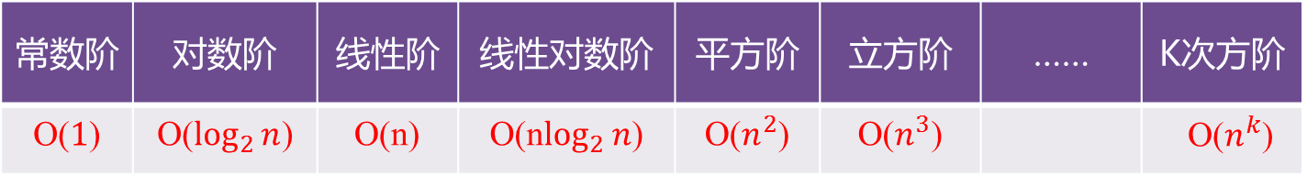
1.3 时间复杂度的渐进表示法
算法中基本语句重复执行的次数是问题规模n的某个函数f(n),算法的时间量度记作：T(n)=O(f(n))
表示随着n的增大，算法执行的时间的增长率和f(n)的增长率相同，称渐近时间复杂度。
时间复杂度T(n)按数量级递增顺序为：
复杂度低
复杂度高
常数阶 | 对数阶 | 线性阶 | 线性对数阶 | 平方阶 | 立方阶 | …… | K次方阶
 |  | O(n)

Slide 8
1.3 分析算法时间复杂度的基本方法
找出语句频度最大的那条语句作为基本语句
x = 0; y = 0;
for ( int k = 0; k < n; k ++ )
x ++;
for ( int i = 0; i < n; i++ )
for ( int j = 0; j < n; j++ )
y ++;
T(n) = O(n²)

Slide 9
1.3 时间复杂度是由嵌套最深层语句的频度决定的
例1：N×N矩阵相乘
for(i=1;i<=n;i++)
for(j=1;j<=n;j++)
{c[i][j]=0;
for(k=1;k<=n;k++)
c[i][j]=c[i][j]+a[i][k]*b[k][j];
}
算法中的基本操作语句为c[i][j]=c[i][j]+a[i][k]*b[k][j];

Slide 10
1.3 时间复杂度是由嵌套最深层语句的频度决定的
例2：
for( i=1; i<=n; i++)
for (j=1; j<=i; j++)
for (k=1; k<=j; k++)
x=x+1;
定理1.1
若f(n)=a_{m}n^{m}+a_{m-1}n^{m-1}++a₁n+a₀是m次多项式，则T(n)=O(n^{m})。
忽略所有低次幂项和最高次幂系数，体现出增长率的含义
语句频度 =

Slide 11
1.3 时间复杂度是由嵌套最深层语句的频度决定的
例3：分析以下程序段的时间复杂度
i=1; ①
while(i<=n)
i=i*2; ②
时间复杂度T(n) =O( log₂n)

Slide 12
1.3 分析算法时间复杂度的基本方法
if-else 结构的复杂度取决于if的条件判断复杂度和两个分枝部分的复杂度，总体复杂度取三者中最大。
如：
if (P1) /* P1的复杂度为 O(f1) */
P2; /* P2的复杂度为 O(f2) */
else
P3; /* P3的复杂度为 O(f3) */
总复杂度为 max( O(f1), O(f2), O(f3) ) 。

Slide 13
1.3 渐进空间复杂度
空间复杂度:算法所需存储空间的度量，记作: S(n)=O(f(n))
其中n为问题的规模(或大小)
这里主要考虑算法要使用的辅助空间，而不考虑算法本身要占据的空间（输入/输出，指令，常数，变量等）

Slide 14
1.3 渐进空间复杂度
例5：将一维数组a中的n个数逆序存放到原数组中。
S(n) = O(1)
原地工作
S(n) = O(n)
【算法1】
for(i=0;i<n/2;i++)
{ t=a[i];
a[i]=a[n-i-1];
a[n-i-1]=t;
}
【算法2】
for(i=0;i<n;i++)
b[i]=a[n-i-1];
for(i=0;i<n;i++)
a[i]=b[i];

Slide 15
小结
1. 对数据结构的两个层次的理解
    逻辑结构
    存储结构
2. 数据元素、数据项、数据结构、抽象数据类型等基本概念
3. 算法、算法的时间复杂度及其分析的简易方法

Slide 16
第二章 线性表
2.1
2.2
2.3
2.4
2.5
线性表的定义和特点
线性表的顺序表示和操作
线性表的链式表示和操作
顺序表和链表的比较
线性表的应用

Slide 17
2.1 线性表的定义
线性表的定义：用由同一类型的数据元素构成的有序序列的线性结构。
（a₁, a₂, … a_{i-1，}a_{i}, a_{i＋1} ，…, a_{n}）
表头
表尾
a_{i}的直接前趋
a_{i}的直接后继
➢ 表的起始位置称表头，表的结束位置称表尾。
➢ 线性表中元素的个数n称为线性表的表长；
➢ 当一个线性表中没有元素（表长n=0）时，称为空表；

Slide 18
2.1 线性结构的特点
① 只有一个首结点和尾结点；
② 除首尾结点外，其他结点只有一个直接前驱和一个直接后继。
简言之，线性结构反映结点间的逻辑关系是 一对一 的
线性结构包括线性表、堆栈、队列、字符串、数组等等，其中，最典型、最常用的是
线性表
应用：
一元多项式的运算
例子：
26个英文字母组成的英文表
学生情况登记表
图书信息管理系统

Slide 19
2.2 线性表的顺序表示和实现
顺序存储：线性表的逻辑结构与存储结构一致
存储地址
存储内容
元素1
L_{o}
元素2
Lo+m
……..
元素i
Lo+(i-1)*m
……..
元素n
Lo+（n-1)*m
Loc(元素i)=Lo+（i-1)*m

Slide 20
练习
设有二维数组A[10,20]，其每个元素占两个字节， A[0][0]存储地址为100，若按行优先顺序存储，则元素A[6,6]的存储地址为 ，按列优先顺序存储，元素A[6,6]的存储地址为 。
352
232
(6*20+6)*2+100=352
(6*10+6)*2+100=232

Slide 21
特殊矩阵的压缩存储
1
什么是压缩存储？
若多个数据元素的值都相同，则只分配一个元素值的存储空间，且零元素不占存储空间。
2
什么样的矩阵能够压缩？
一些特殊矩阵，如：对称矩阵，对角矩阵，三角矩阵，稀疏矩阵等。
3
什么叫稀疏矩阵？
矩阵中非零元素的个数较少（一般小于5%）

Slide 22
1. 三角矩阵
[特点] 对角线以下(或者以上)的数据元素(不包括对角线)全部
为常数c。
[存储方法]
上三角矩阵 下三角矩阵
(i-1)(2n-i+2)/2+j-i+1 i ≤j i(i-1)/2+j i ≥ j
n(n+1)/2+1 i>j n(n+1)/2+1 i<j
C
C
上三角矩阵
下三角矩阵
sa
a₁₁ a₂₁ a₂₂ a₃₁ a_{ij}(a_{ji}) a_{nn}
k 1 2 3 4 n(n+1)/2
k=
k=

Slide 23

2.对称矩阵
[特点] 在n$×$n的矩阵a中，满足如下性质：
a_{ij}=a_{ji} (1 < i, j < n)
[存储方法] 只存储下(或者上)三角(包括主对角线)的数据元
素。共占用n(n+1)/2个元素空间。
i(i-1)/2+j 当i ≥j
j(j-1)/2+i 当i<j
sa
a₁₁ a₂₁ a₂₂ a₃₁ a_{ij}(a_{ji}) a_{nn}
k 1 2 3 4 n(n+1)/2
a_{ji}
k=
a_{ij}

Slide 24
稀疏矩阵的三元组表示
三元组表示法
1. 稀疏矩阵的所有非零元素用三元组(r,c,d)描述:
r为行号, c为列号, d为元素值
2. 存储规则：
每个非零元素的三元组视为一个分量,并按规定的顺序(如行
或列优先)存储。
例：
r c d
1 0 1 12
2 0 2 9
3 2 0 -3
4 2 5 14
5 3 2 24
6 4 1 18
7 5 0 15
8 5 3 -7
0 12 9 0 0 0 0
0 0 0 0 0 0 0
-3 0 0 0 0 14 0
0 0 24 0 0 0 0
0 18 0 0 0 0 0
15 0 0 -7 0 0 0
三元组分量描述
M _{6×7} =

Slide 25
  2.2 顺序表的操作：插入（在第 i 个结点前）
1
2
3
4
5
6
7
8
9
25
12
47
89
36
14
25
12
47
89
36
14
25
12
47
89
36
14
25
12
47
89
36
14
25
12
47
99
89
36
14
99插入
  插在第 i 个结点之前，移动 n-i+1 次

Slide 26
【算法步骤】
（1）判断插入位置i 是否合法。
（2）判断顺序表的存储空间是否已满。
（3）将第n至第i 位的元素依次向后移动一个位置，
空出第i个位置。
（4）将要插入的新元素e放入第i个位置。
（5）表长加1，插入成功返回OK。

Slide 27
【算法描述】
在线性表L中第i个数据元素之前插入数据元素e
Status ListInsert_Sq(SqList &L,int i ,ElemType e)
{
if(i<1 || i>L.length+1) return ERROR; //i值不合法
if(L.length==MAXSIZE) return ERROR; //当前存储空间已满
for(j=L.length-1;j>=i-1;j--)
L.elem[j+1]=L.elem[j]; //插入位置及之后的元素后移
L.elem[i-1]=e; //将新元素e放入第i个位置
++L.length; //表长增1
return OK;
}

Slide 28
  2.2 顺序表的操作：删除（第 i 个结点）
1
2
3
4
5
6
7
8
9
25
12
47
89
36
14
25
12
47
36
14
25
12
47
36
14
25
12
47
36
14
删除
  删除第 i 个结点，移动 n-i 次

Slide 29
【算法步骤】
（1）判断删除位置i 是否合法（合法值为1≤i≤n）。
（2）将欲删除的元素保留在e中。
（3）将第i+1至第n 位的元素依次向前移动一个位置。
（4）表长减1，删除成功返回OK。

Slide 30
【算法描述】
将线性表L中第i个数据元素删除
Status ListDelete_Sq(SqList &L,int i)
{
if((i<1)||(i>L.length)) return ERROR; //i值不合法
for (j=i;j<=L.length-1;j++)
L.elem[j-1]=L.elem[j]; //被删除元素之后的元素前移
--L.length; //表长减1
return OK;
}

Slide 31
2.3 单链表的存储结构定义
typedef struct Lnode
{
ElemType data; //数据域
struct LNode *next; //指针域
}LNode,*LinkList;
// *LinkList为Lnode类型的指针
LNode *p 等价于 LinkList p

Slide 32
2.3 单链表的操作：取值
//获取线性表L中位置i的元素内容
Status GetElem_L(LinkList L,int i,ElemType &e){
p=L->next;j=1; //初始化
while(p&&j<i){ //向后扫描，直到p指向第i个元素或p为空
p=p->next; ++j;
}
if(!p || j>i)return ERROR; //第i个元素不存在
e=p->data; //取第i个元素
return OK;
}//GetElem_L

Slide 33
2.3 单链表的操作：查找
【算法描述】
//在线性表L中查找值为e的数据元素
LNode *LocateELem_L (LinkList L，Elemtype e) {
//返回L中值为e的数据元素的地址，查找失败返回NULL
p=L->next;
while(p &&p->data!=e)
p=p->next;
return p;
}

Slide 34
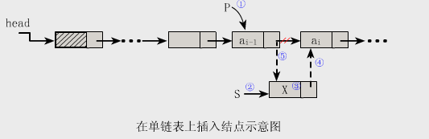
2.3 单链表的操作：插入（第i个元素前）
【算法步骤】
01
找到a_{i-1}存储位置p
04
新结点*s的指针域指向结点a_{i}
令结点*p的指针域指向新结点*s
OPTION
OPTION
02
生成一个新结点*s
OPTION
05
03
将新结点*s的数据域置为x
OPTION
OPTION

Slide 35
2.3 单链表的操作—插入（第i个元素前）
【算法描述】
//在L中第i个元素之前插入数据元素e
Status ListInsert_L(LinkList &L,int i,ElemType e){
p=L;j=0;
while(p&&j<i−1){p=p->next;++j;} //寻找第i−1个结点
if(!p||j>i−1)return ERROR; //i大于表长 + 1或者小于1
s=new LNode; //生成新结点s
s->data=e; //将结点s的数据域置为e
s->next=p->next; //将结点s插入L中
p->next=s;
return OK;
}//ListInsert_L

Slide 36
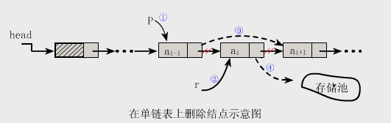
2.3 单链表的操作：删除（第 i 个结点）
【算法步骤】
（1）找到a_{i-1}存储位置p
（2）临时保存结点a_{i}的地址在q中，以备释放
（3）令p->next指向a_{i}的直接后继结点
（4）将a_{i}的值保留在e中
（5）释放a_{i}的空间

Slide 37
2.3 单链表的操作：删除（第 i 个结点）
【算法描述】
//将线性表L中第i个数据元素删除
Status ListDelete_L(LinkList &L,int i,ElemType &e){
p=L;j=0;
while(p->next &&j<i-1){ //寻找第i个结点，并令p指向其前驱
p=p->next; ++j;
}
if(!(p->next)||j>i-1) return ERROR; //删除位置不合理
q=p->next; //临时保存被删结点的地址以备释放
p->next=q->next; //改变删除结点前驱结点的指针域
e=q->data; //保存删除结点的数据域
delete q; //释放删除结点的空间
return OK;
}//ListDelete_L

Slide 38
2.3 单链表的操作：建立（前插法）
p->next= L->next
p->data=a_{n}
L->next=p
p->data=a_{n-1}

Slide 39
2.3 单链表的操作：建立（前插法）
【算法描述】
void CreateList_F(LinkList &L,int n){
L=new LNode;
L->next=NULL; //先建立一个带头结点的单链表
for(i=n;i>0;--i){
p=new LNode; //生成新结点
cin>>p->data; //输入元素值
p->next=L->next;L->next=p; //插入到表头
}
}//CreateList_F

Slide 40
2.3 单链表的操作：建立（尾插法）
【算法描述】
void CreateList_L(LinkList &L,int n){
//正位序输入n个元素的值，建立带表头结点的单链表L
L=new LNode;
L->next=NULL;
r=L; //尾指针r指向头结点
for(i=0;i<n;++i){
p=new LNode; //生成新结点
cin>>p->data; //输入元素值
p->next=NULL; r->next=p; //插入到表尾
r=p; //r指向新的尾结点
}
}//CreateList_L

Slide 41
2.3 循环链表
L
(a) 非空单循环链表
L
L->next=L
(b) 空表

Slide 42
2.3 循环链表
从循环链表中的任何一个结点的位置都可以找到其他所有结点，而单链表做不到；
说明
循环链表中没有明显的尾端
如何避免死循环
循环条件：p!=NULL 改为 p!=L
p->next!=NULL 改为 p->next!=L

Slide 43
2.3 循环链表
说明
对循环链表，有时不给出头指针，而给出尾指针
可以更方便的找到第一个和最后一个结点
a₁
a_{i-1}
a_{i}
a_{n}
rear
如何查找开始结点和终端结点？
开始结点：rear->next->next
终端结点：rear

Slide 44
2.3 循环链表的合并
p
①
Ta
a1
an
②
③
Tb
b1
bn
④
LinkList Connect(LinkList Ta,LinkList Tb)
{//假设Ta、Tb都是非空的单循环链表
//①p存表头结点
//②Tb表头连结Ta表尾
//③释放Tb表头结点
//④修改指针
return Tb;
}
p=Ta->next;
Ta->next=Tb->next->next;
deleteTb->next;
Tb->next=p;

Slide 45
2.3 双向链表
typedef struct DuLNode{
ElemType data;
struct DuLNode *prior;
struct DuLNode *next;
}DuLNode, *DuLinkList
(a) 空双向循环链表
L->next=L
(b) 双向循环链表
d->next->prior = d->prior->next = d

Slide 46
2.3 双向链表的插入
p
...
a
b
...
1
2
4
3
x
s
1. s->prior=p->prior;
2. p->prior->next=s;
3. s->next=p;
4. p->prior=s;

Slide 47
2.3 双向链表的删除
p
1
2
1. p->prior->next=p->next;
2. p->next->prior=p->prior;

Slide 48
2.4 顺序表和链表的比较
存储结构 比较项目 |  | 顺序表 | 链表
空间 | 存储空间 | 预先分配，会导致空间闲置或溢出现象 | 动态分配，不会出现存储空间闲置或溢出现象
 | 存储密度 | 不用为表示结点间的逻辑关系而增加额外的存储开销，存储密度等于1 | 需要借助指针来体现元素间的逻辑关系，存储密度小于1
时间 | 存取元素 | 随机存取，按位置访问元素的时间复杂度为O(1) | 顺序存取，按位置访问元素时间复杂度为O(n)
 | 插入、删除 | 平均移动约表中一半元素，时间复杂度为O(n) | 不需移动元素，确定插入、删除位置后，时间复杂度为O(1)
适用情况 |  | ① 表长变化不大，且能事先确定变化的范围 ② 很少进行插入或删除操作，经常按元素位置序号访问数据元素 | ① 长度变化较大 ② 频繁进行插入或删除操作

Slide 49
练习
1. 链表的每个结点中都恰好包含一个指针。
2. 顺序表结构适宜于进行顺序存取，而链表适宜于进行随机存取。
3. 顺序存储方式的优点是存储密度大，且插入、删除运算效率高。
4. 线性表若采用链式存储时，结点之间和结点内部的存储空间都是可以不连续的。
5. 线性表的每个结点只能是一个简单类型，而链表的每个结点可以是一个复杂类型
×
×
×
×
×

Slide 50
2.5 线性表应用：有序的顺序表合并
void MergeList_Sq(SqList LA,SqList LB,SqList &LC){
pa=LA.elem; pb=LB.elem; //指针pa和pb的初值分别指向两个表的第一个元素
LC.length=LA.length+LB.length; //新表长度为待合并两表的长度之和
LC.elem=new ElemType[LC.length]; //为合并后的新表分配一个数组空间
pc=LC.elem; //指针pc指向新表的第一个元素
pa_last=LA.elem+LA.length-1; //指针pa_last指向LA表的最后一个元素
pb_last=LB.elem+LB.length-1; //指针pb_last指向LB表的最后一个元素
while(pa<=pa_last && pb<=pb_last){ //两个表都非空
if(*pa<=*pb) *pc++=*pa++; //依次“摘取”两表中值较小的结点
else *pc++=*pb++; }
while(pa<=pa_last) *pc++=*pa++; //LB表已到达表尾，将LA中剩余元素插入LC
while(pb<=pb_last) *pc++=*pb++; //LA表已到达表尾 ，将LB中剩余元素插入LC
}//MergeList_Sq
T(n)=
S(n)= O(n)

Slide 51
2.5 线性表应用：有序的链表合并
void MergeList_L(LinkList &La,LinkList &Lb,LinkList &Lc){
pa=La->next; pb=Lb->next;
pc=Lc=La; //用La的头结点作为Lc的头结点
while(pa && pb){
if(pa->data<=pb->data){ pc->next=pa;pc=pa;pa=pa->next;}
else{pc->next=pb; pc=pb; pb=pb->next;}
pc->next=pa?pa:pb; //插入剩余段
delete Lb; //释放Lb的头结点}
T(n)=
S(n)= O(1)

Slide 52
小结
掌握线性表的逻辑结构特性是数据元素之间存在着线性关系，在计算机中表示这种关系的两类不同的存储结构是顺序存储结构（顺序表）和链式存储结构（链表）。
01
OPTION
熟练掌握这两类存储结构的描述方法，掌握链表中的头结点、头指针和首元结点的区别及循环链表、双向链表的特点等。
02
OPTION

Slide 53
小结
03
熟练掌握顺序表的查找、插入和删除算法
OPTION
04
熟练掌握链表的创建（前插和后插）、查找、插入和删除算法
OPTION
05
能够从时间和空间复杂度的角度比较两种存储结构的不同特点及其适用场合
OPTION

Slide 54
目录导航
Contents
第三章 栈和队列
3.1
3.2
3.3
3.4
栈和队列的定义和特点
栈的表示和操作
栈的应用
队列的表示和操作

Slide 55
3.1 栈、队列与一般线性表的区别
栈、队列是一种特殊（操作受限）的线性表
区别：仅在于运算规则不同
一般线性表
逻辑结构：一对一
存储结构：顺序表、链表
运算规则：随机、顺序存取
栈
逻辑结构：一对一
存储结构：顺序栈、链栈
运算规则：后进先出
队列
逻辑结构：一对一
存储结构：顺序队、链队
运算规则：先进先出

Slide 56
3.2 顺序栈进栈
(1)判断是否栈满，若满则出错
(2)元素e压入栈顶
(3)栈顶指针加1
top
C
B
A
base
Status Push( SqStack &S, SElemType e)
{
if( S.top - S.base== S.stacksize ) // 栈满
return ERROR;
*S.top++=e;
return OK;
}
*S.top=e;
S.top++;

Slide 57
3.2 顺序栈出栈
(1)判断是否栈空，若空则出错
(2)获取栈顶元素e
(3)栈顶指针减1
top
C
B
A
base
Status Pop( SqStack &S, SElemType &e)
{
if( S.top == S.base ) // 栈空
return ERROR;
e＝ *--S.top;
return OK;
}
--S.top;
e=*S.top;

Slide 58
练习
1.如果一个栈的输入序列为123456，能否得到435612和135426的出栈序列？
435612中到了12顺序不能实现；
135426可以实现。

Slide 59
练习
2. 设栈S和队列Q的初始状态为空，元素e1、e2、e3、e4、e5和e6依次通过S，一个元素出栈后即进入Q，若6个元素出队的序列是e2、e4、e3、e6、e5和e1，则栈S的容量至少应该是（ ）。
B
（A）2 （B）3 （C）4 （D）6

Slide 60
练习
3.若已知一个栈的入栈序列是1，2，3，…，n，其输出序列为p1，p2，p3，…，pn，若p1=n，则pi为
Ａ．i
Ｂ．n-i
Ｃ．n-i+1
Ｄ．不确定
Ｃ
Ａ． top不变
Ｂ． top=0
Ｃ． top++
Ｄ． top--
4.在一个具有n个单元的顺序栈中，假设以地址高端作为栈底，以top作为栈顶指针，则当作进栈处理时，top的变化为
D

Slide 61
3.2 链栈的表示
运算是受限的单链表，只能在链表头部进行操作，故没有必要附加头结点。栈顶指针就是链表的头指针
typedef struct StackNode {
SElemType data;
struct StackNode *next;
} StackNode, *LinkStack;
LinkStack S;
data next
S
栈顶
∧
栈底

Slide 62
3.2 链栈进栈
S
e
S
p
Status Push(LinkStack &S , SElemType e)
{
p=new StackNode; //生成新结点p
if (!p) exit(OVERFLOW);
p->data=e; p->next=S; S=p;
return OK;
}
∧

Slide 63
3.2 链栈出栈
e = ‘A’
S
A
p
Status Pop (LinkStack &S,SElemType &e)
{
  if (S==NULL) return ERROR;
  e = S-> data; p = S; S = S-> next;
  delete p; return OK;
}
S
∧

Slide 64
3.3 栈的应用：数制的转换
十进制转换为八进制
(
N
)
=
(
M
)
=
(
b
b
...
b
b
)
10
d
m
−
1
m
−
2
1
0
d
=
b
×
d
m
−
1
+
b
×
d
m
−
2
+
…
+
b
×
d
1
+
b
×
d
0
m
−
1
m
−
2
1
0
=
(
b
×
d
m
−
2
+
b
×
d
m
−
3
+
…
+
b
×
d
0
)
d
+
b
m
−
1
m
−
2
1
0
N N div 8 N mod 8
1348 168 4
168 21 0
21 2 5
2 0 2
计算顺序
输出顺序

Slide 65
3.3 栈的应用：数制的转换
【算法步骤】
① 初始化一个空栈S。
② 当十进制数N非零时，循环执行以下操作：
  把N与8求余得到的八进制数压入栈S；
  N更新为N与8的商。
③ 当栈S非空时，循环执行以下操作：
  弹出栈顶元素e；
  输出e。

Slide 66
3.3 栈的应用：数制的转换
【算法描述】
void conversion(int N)
{//对于任意一个非负十进制数，打印输出与其等值的八进制数
InitStack(S); //初始化空栈S
while(N) {//当N非零时,循环
Push(S,N%8); //把N与8求余得到的八进制数压入栈S
N=N/8; //N更新为N与8的商
}
while(!StackEmpty(S))//当栈S非空时，循环
{
Pop(S,e); //弹出栈顶元素e
cout<<e; //输出e
}
}

Slide 67
3.3 栈的应用：括号的匹配
【算法步骤】
① 初始化一个空栈S。
② 设置一标记性变量flag，用来标记匹配结果以控制循环及返回结果，1表示正确匹配，0表示错误匹配，flag初值为1。
③ 扫描表达式，依次读入字符ch，如果表达式没有扫描完毕或flag非零，则循环执行以下操作：
  若ch是左括号“[”或“(”，则将其压入栈；
  若ch是右括号“)”，则根据当前栈顶元素的值分情况考虑：若栈非空且栈顶元素是“(”，则正确匹配，否则错误匹配，flag置为0；
  若ch是右括号“]”，则根据当前栈顶元素的值分情况考虑：若栈非空且栈顶元素是“[”，则正确匹配，否则错误匹配，flag置为0。
④ 退出循环后，如果栈空且flag值为1，则匹配成功，返回true，否则返回false。

Slide 68
3.3 栈的应用：表达式求值
常数
操作数(operand)
变量
算术
表达式
运算符(operator)
逻辑
关系
括号
界限符(delimiter)
结束符
规则：先乘除后加减；从左到右；先括号内后括号外

Slide 69
3.3 栈的应用：将中缀表达式转换成后缀表达式
我们正常的四则运算在计算机里是不被识别的，因此想要利用堆栈实现四则运算就需要先将我们熟悉的中缀表达式转化为无需括号的后缀表达式。
a + b * c + ( d * e + f ) * g
abc*+de*f+g*+
b c *
d e *
f
+
中缀--->后缀
操作数的顺序不变
a
b c *
+
d e * f +
g
*
a b c * +
d e * f + g *
+

Slide 70
3.3 栈的应用：将中缀表达式转换成后缀表达式
#
a + b * c + ( d * e + f ) * g
#
abc*+de*f+g*+
+
*
后缀表达式:
(
*
*
a
b
c
+
d
e
f
+
g
+
+
*
*
*
+
#
规则：从左到右遍历中缀表达式的每个数字和符号，若结束时栈内仍有符号，则全部出栈。
数字:输出
是：输出栈顶到第一个匹配的左括号间的
所有符号，并将左括号出栈（不输出）
符号: 右括号
否：不断判断其与栈顶符号的运算优先级，
输出高(同等)优先级符号，最后将当前符号入栈

Slide 71
3.3 栈的应用：后缀表达式求值
建立一个栈S从左到右读后缀表达式。
读到数字就将其转换为数值压入栈S中。
读到运算符则从栈中依次弹出两个数Y和X，然后以“X运算符Y”的形式计算，将计算结果压入栈S中。
重复执行，直到表达式扫描完毕，最后输出栈顶的数值。

Slide 72

3.4 循环队列
base[0]接在base[M-1]之后
若rear+1==M
则令rear=0;
实现：利用“模”运算
入队：
base[rear]=x;
rear=(rear+1)%M;
出队：
x=base[front];
front=(front+1)%M;
...
0
1
...
Q.rear
Q.front

Slide 73
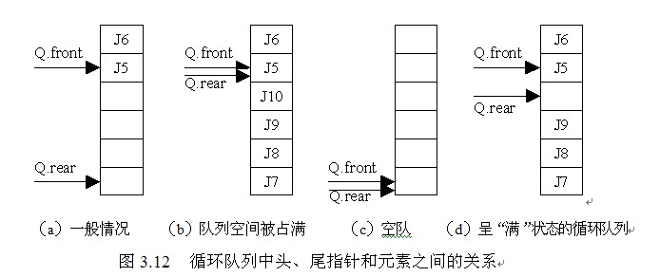
3.4 循环队列
解决方案：少用一个元素空间：
队空：front==rear
队满：(rear+1)% MAXSIZE ==front
队列长度：(Q.rear-Q.front+MAXSIZE)%MAXSIZE

Slide 74
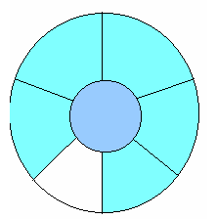
例题
一循环队列如下图所示，若先删除4个元素，接着再插入4个元素，请问队头和队尾指针分别指向哪个位置?
J2 J3
J1 J4
front
J5
rear
解：由图可知，队头和队尾指针的初态分别为front=0和rear=5。maxsize=6
删除4个元素后front=(0+4)%6=4；
再插入4个元素后，r=(5+4)%6=3

Slide 75
3.4 链队列
typedef struct QNode{
QElemType data;
struct Qnode *next;
}Qnode, *QueuePtr;
typedef struct {
QueuePtr front; //队头指针
QueuePtr rear; //队尾指针
}LinkQueue;

Slide 76
3.4 链队列入队
Status EnQueue(LinkQueue &Q,QElemType e){
p=(QueuePtr)malloc(sizeof(QNode));
if(!p) exit(OVERFLOW);
p->data=e; p->next=NULL;
Q.rear->next=p;
Q.rear=p;
return OK;
}
p
Front
rear
e

Slide 77
3.4 链队列出队
Status DeQueue (LinkQueue &Q,QElemType &e){
if(Q.front==Q.rear) return ERROR;
p=Q.front->next;
e=p->data;
Q.front->next=p->next;
if(Q.rear==p) Q.rear=Q.front; //删除后成为空表的情况
delete p;
return OK;
}
p
Front
rear
e
z

Slide 78
小结
1. 掌握栈和队列的特点，并能在相应的应用问题中正确选用
2. 熟练掌握栈的顺序栈和链栈的进栈出栈算法，特别应注意栈满和栈空的条件
3. 熟练掌握循环队列和链队列的进队出队算法，特别注意队满和队空的条件
4. 掌握表达式求值算法

Slide 79
第五章 树与二叉树
5.1
5.2
5.3
5.4
5.5
树的定义和术语
二叉树的定义和性质
二叉树的存储结构
二叉树的操作
二叉树的应用：哈夫曼树

Slide 80
5.1 树的定义
树（Tree）是n（n≥0）个结点的有限集，它或为空树（n = 0）；或为非空树，对于非空树T：
1
有且仅有一个称之为根的结点；
除根结点以外的其余结点可分为m（m＞0）个互不相交的有限集T₁, T₂, …, T_{m}, 其中每一个集合本身又是一棵树，并且称为根的子树（SubTree）。
2

Slide 81
5.1 树的术语
  根结点
  A是
  B 是 D和 E的
  B, C为
  D, E 是B的
  D, E, F, G, I是
  B, C, H是
  E 的层数为
  树的高度或深度为
  B 的度为
  树的度为
  I 的祖先是
  C 的子孙
层数
  双亲结点
  兄弟结点
A
1
  孩子结点
  叶结点
B
C
  分枝结点
2
  3
  4
H
  2
3
  3
D
E
F
G
  A,C,H
I
4
  F,G,H,I
树的重要特点: 边数 = 结点数 - 1
树中除了根结点外每个结点有且仅有一个父结点，子结点和父结点间有且仅有一条边。

Slide 82
5.2 二叉树的定义
二叉树（Binary Tree）是n（n≥0）个结点所构成的集合，它或为空树（n = 0）；或为非空树，对于非空树T：
（1）有且仅有一个称之为根的结点；
（2）除根结点以外的其余结点分为两个互不相交的子集T₁和T₂，分别称为T的左子树和右子树，且T₁和T₂本身又都是二叉树。

Slide 83
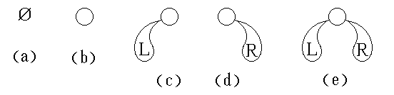
5.2 二叉树的定义
二叉树基本特点：
  结点的度小于等于2
  有序树（子树有序，不能颠倒）
二叉树的五种不同形态

Slide 84
5.2 特殊形态的二叉树
只有最后一层叶子不满，且全部集中在左边
1
1
2
3
2
3
4
5
6
7
4
5
6
7
8
9
10
11
12
13
14
15
8
9
10
满二叉树：一棵深度为k 且有2^{k} -1个结点的二叉树。（特点：每层都“充满”了结点）
完全二叉树：深度为k 的，有n个结点的二叉树，当且仅当其每一个结点都与深度为k 的满二叉树中编号从1至n的结点一一对应

Slide 85
5.2 二叉树的性质
性质1: 在二叉树的第i层上至多有2^{i-1}个结点
性质2: 深度为k的二叉树至多有2^{k}-1个结点
性质4: 具有n个结点的完全二叉树的深度必为⎣ log₂n ⎦ ＋1
2^{k−1}−1＜n≤2^{k}−1 或 2^{k−1}≤n＜2^{k}
k−1≤log₂n＜k，因为k是整数
所以k = ⎣log₂n⎦ + 1
k-1层：
k层：

Slide 86
5.3 二叉树的顺序存储
性质5: 对完全二叉树，若从上至下、从左至右编号，则编号为i （下标1开始）的结点，其左孩子编号必为2i，其右孩子编号必为2i＋1；其双亲的编号必为 ⎣i/2 ⎦ 。
适于存满二叉树和完全二叉树

Slide 87
5.3 二叉链表
lchild | data | rchild
^
A
A
B
B
^
^
D
C
D
C
E
F
^
^
^
E
F
G
^
^
G
typedef struct BiNode{
TElemType data;
struct BiNode *lchild,*rchild; //左右孩子指针
}BiNode,*BiTree;

Slide 88
练习
n+1
在n个结点的二叉链表中，有 个空指针域
分析：必有2n个链域。除根结点外，每个结点有且仅有一个双亲，所以只会有n－1个结点的链域存放指针，指向非空子女结点。
^
A
B
^
^
D
C
^
^
^
空指针数目＝2n－(n-1)=n+1
E
F
^
^
G

Slide 89
5.4 二叉树的操作：遍历
先左后右
先序遍历 | 1 | 访问根结点
 | 2 | 先序遍历左子树
 | 3 | 先序遍历右子树
中序遍历 | 1 | 中序遍历左子树
 | 2 | 访问根结点
 | 3 | 中序遍历右子树
后序遍历 | 1 | 后序遍历左子树
 | 2 | 后序遍历右子树
 | 3 | 访问根结点
A
B C
D E
先序遍历：
中序遍历：
后序遍历：
A B D E C
D B E A C
D E B C A

Slide 90
5.4 二叉树的操作：遍历
若二叉树中各结点的值均不相同，则：
由二叉树的前序序列和中序序列，或由其后序序列和中序序列均能唯一地确定一棵二叉树，
但由前序序列和后序序列却不一定能唯一地确定一棵二叉树。

Slide 91
练习
已知一棵二叉树的中序序列和后序序列分别是BDCEAFHG 和 DECBHGFA，请画出这棵二叉树。
①由后序遍历特征，根结点必在后序序列尾部（A）；
②由中序遍历特征，根结点必在其中间，而且其左部必全部是左子树子孙（BDCE），其右部必全部是右子树子孙（FHG）；
③继而，根据后序中的DECB子树可确定B为A的左孩子，根据HGF子串可确定F为A的右孩子；以此类推。

Slide 92
练习
中序遍历：B D C E A F H G
后序遍历：D E C B H G F A
B
A
F
B
F
A
B
F
C
G
D E
H
（B D C E）
（ F H G）
（D C E）
（ H G）

Slide 93
5.4 二叉树的操作：建立
按先序遍历序列建立二叉树的二叉链表
例：已知先序序列为：
A B C Φ Φ D E Φ G Φ Φ F Φ Φ Φ
A
A ^
B
B
C
D
^ C ^
D
E
F
^ E
^ F ^
G
^ G ^

Slide 94
5.4 二叉树的操作：建立
void CreateBiTree(BiTree &T）{
cin>>ch;
if (ch==’#’) T=NULL; //递归结束，建空树
else{
T=new BiTNode; T-＞data=ch; //生成根结点
CreateBiTree(T-＞lchild); //递归创建左子树
CreateBiTree(T-＞rchild); //递归创建右子树
}
}

Slide 95
5.4 二叉树遍历的应用：计算二叉树叶结点总数
如果是空树，则叶子结点个数为0；
否则，为左子树的叶子结点个数+右子树的叶子结点个数。
int LeadCount(BiTree T){
if(T==NULL) //如果是空树返回0
return 0;
if (T->lchild == NULL && T->rchild == NULL)
return 1; //如果是叶子结点返回1
else return LeafCount(T->lchild) + LeafCount(T->rchild);
}

Slide 96
5.4 二叉树遍历的应用：计算二叉树深度
void treehigh(bitree *p,int &high)
{ if (p==NULL)
  { high=0; return; }
  else{
  int lhigh, rhigh;
  treehigh(p->lchild,lhigh);
  treehigh(p->rchild,rhigh); if (lhigh>=rhigh)
    high=lhigh+1;
    else
    high=rhigh+1; }
}
如果是空树，则深度为0；
否则：
  递归计算左子树的深度记为m
  递归计算右子树的深度记为n
  深度则为m与n的较大者加1

Slide 97
5.4 二叉树遍历的应用：删除二叉树
如果是空树，则返回；
否则后序遍历：
  递归删除左子树
  递归删除右子树
  删除根结点
void deletepostorder(bitree *root,int &count)
// count为二叉树中结点的个数
{ if(root != NULL)
{ deletepostorder(root -> lchild,count);
deletepostorder(root -> rchild,count);
count++;
free(root); }
}

Slide 98
5.5 哈夫曼树及其应用
在远程通讯中，要将待传字符转换成二进制的字符串，怎样编码才能使它们组成的报文在网络中传得最快？
【例】设待压缩的数据文件共有100000个字符，这些字符均取自字符集C={a，b，c，d，e，f}，等长编码需要三位二进制数字来表示六个字符，因此，整个文件的编码长度为300000位。
出现次数较多的字符采用尽可能短的编码！

Slide 99
5.5 哈夫曼树应用实例－－哈夫曼编码
前缀编码：任一字符的编码都不是另一个字符的编码的前缀
ABACCDA
A—0
B—110
C—10
D—111
采用二叉树设计前缀编码
1
0
0110010101110
A
1
0
C
左分支用“0”
右分支用“1”
0
1
B
D

Slide 100
5.5 哈夫曼树的构造
例如：给定4个叶子结点a,b,c和d，分别带权7,5,2和4。可构造出许多棵二叉树，如图所示的是其中三棵二叉树。
(a) (b) (c)
它们的带权路径长度分别为：
(a)WPL=7*2+5*2+2*2+4*2=36
(b)WPL=7*3+5*3+2*1+4*2=46
(c)WPL=7*1+5*2+2*3+4*3=35
其中(c)树的WPL最小，它就是哈夫曼树。
2
7
c
a
7
5
2
4
4
5
a
b
c
d
d
b
7
5
2
4
a
b
c
d
树的带权路径长度：树中所有叶子结点的带权路径长度之和

Slide 101
5.5 哈夫曼树的构造过程
根据给定的n个权值{w₁,w₂,……w_{n}}，构造n棵只有根结点的二叉树。
在森林中选取两棵根结点权值最小的树作左右子树，构造一棵新的二叉树，置新二叉树根结点权值为其左右子树根结点权值之和。
在森林中删除这两棵树，同时将新得到的二叉树加入森林中。
重复上述两步，直到只含一棵树为止，这棵树即哈夫曼树。

Slide 102
5.5 哈夫曼树的构造过程
7
5
2
4
基本思想：使权大的结点靠近根
a
b
c
d
18
7
5
6
7
11
7
a
b
a
a
2
4
5
5
操作要点：对权值的合并、删除与替换，总是合并当前值最小的两个
c
d
b
b
2
4
2
4
c
d
c
d
7
a
5
b
2
4
c
d

Slide 103
小结
01
掌握二叉树的基本概念、性质和存储结构。
掌握二叉树的前、中、后序遍历方法并能够灵活运用。
掌握：哈夫曼树、哈夫曼编码。
OPTION
02
OPTION
03
OPTION

Slide 104
第六章 图
6.1
6.2
6.3
6.4
图的定义和基本术语
图的存储结构
图的遍历
图的应用

Slide 105
6.1 图的定义和术语
图：Graph=(V,E)
V：顶点(数据元素)的有穷非空集合；
E：边的有穷集合。
有向图（弧）
无向图：
有向图：
每条边都是无方向的
每条边都是有方向的
无向图（边）

Slide 106
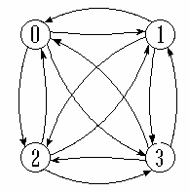
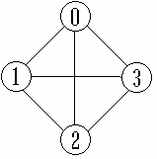
6.1 图的定义和术语
完全图：任意两个点都有一条边相连
n(n-1)/2 条边
n(n-1) 条弧
稠密图 稀疏图有很少边或弧的图。

Slide 107
6.1 图的定义和术语
顶点的度：与该顶点相关联的边的数目，记为TD(v)
在有向图中, 顶点的度等于该顶点的入度与出度之和。
顶点 v 的入度是以 v 为终点的有向边的条数, 记作 ID(v)
顶点 v 的出度是以 v 为始点的有向边的条数, 记作OD(v)
1
1
2
3
2
3
4
5
4
无向图
结点1的度:
有向图
结点1的出度:
结点1的入度:
3
2
1

Slide 108
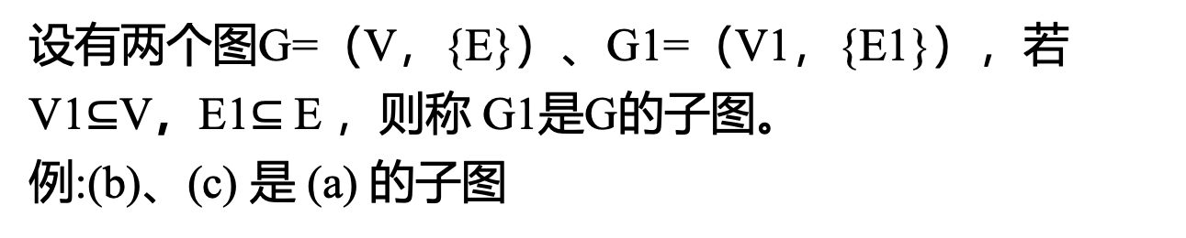
6.1 图的定义和术语
子图
设有两个图G=（V，{E}）、G1=（V1，{E1}），若V1$⊆$V，E1$⊆$E ，则称 G1是G的子图。
例:(b)、(c) 是 (a) 的子图
V0
V1
V0
V1
V0
V1
V2
V2
V2
V3
V4
V3
V4
V3
V4
(a)
(b)
(c)

Slide 109
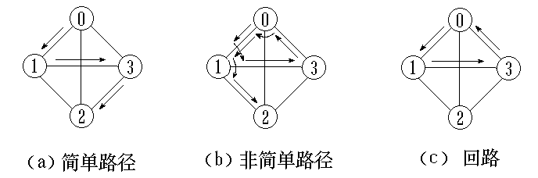
6.1 图的定义和术语
路径：接续的边构成的顶点序列。
路径长度：路径上边或弧的数目/权值之和。
回路(环)：第一个顶点和最后一个顶点相同的路径。
简单路径：除路径起点和终点可以相同外，其余顶点均不相同的路径。
简单回路(简单环)：除路径起点和终点相同外，其余顶点均不相同的路径。

Slide 110
6.1 图的定义和术语
连通图（强连通图）
在无（有）向图G=( V, {E} )中，若对任何两个顶点 v、u 都存在从v 到 u 的路径，则称G是连通图（强连通图）。
连通图
V1
非连通图
V0
V0
V1
V4
V2
V3
V4
V3
V2
V5
非强连通图
强连通图
V0
V1
V0
V1
V2
V3
V2
V3

Slide 111
6.1 图的定义和术语
（强）连通分量 = 极大（强）连通子图
该子图是 G 的（强）连通子图，将G 的任何不在该子图中的顶点加入，子图不再（强）连通。
非连通图
V0
V1
V4
V3
V2
V5
连通分量
V0
V1
V4
V3
V2
V5

Slide 112
6.1 图的定义和术语
（强）连通分量 = 极大（强）连通子图
该子图是 G 的（强）连通子图，将G 的任何不在该子图中的顶点加入，子图不再（强）连通。
非连通图
强连通分量
V0
V1
V0
V1
V2
V3
V2
V3

Slide 113


练习
(1)找出所有的简单回路。
(a)123 (b)无 (c)123、234、1243 (d)无
(2)哪些图是连通图?对非连通图给出其连通分量。
(a)、(c)、(d)是连通图，(b)不是连通图，因为从1到2没有路径。

Slide 114
6.2 无向图的邻接矩阵表示法
顶点表：
v1 v2 v3 v4 v5
v2
v1
v2
v3
v4
v5
0 1 0 1 0
1 0 1 0 1
0 1 0 1 1
1 0 1 0 1
0 1 1 1 0
0 1 0 1 0
1 0 1 0 1
0 1 0 1 1
1 0 1 0 1
0 1 1 1 0
v1
邻接矩阵：
0 0 0 0 0
0 0 0 0 0
0 0 0 0 0
0 0 0 0 0
0 0 0 0 0
v3
A.Edge =
v4
v4
v5
分析1：无向图的邻接矩阵是对称的；
分析2：顶点i 的度＝第 i 行 (列) 中1 的个数；
特别：完全图的邻接矩阵中，对角元素为0，其余1。

Slide 115
6.2 有向图的邻接矩阵表示法
顶点表：
( v1 v2 v3 v4 )
v1
v2
0 0 0 0
0 0 0 0
0 0 0 0
0 0 0 0
邻接矩阵：
0 1 1 0
0 0 0 0
0 0 0 1
1 0 0 0
v1
v2
v3
v4
0 1 1 0
0 0 0 0
0 0 0 1
1 0 0 0
A
A.Edge =
v3
v4
分析1：有向图的邻接矩阵可能是不对称的。
分析2：顶点的出度=第i行元素之和
顶点的入度=第i列元素之和
顶点的度=第i行元素之和+第i列元素之和

Slide 116
6.2 网（即有权图）的邻接矩阵表示法
W_{ij} <vi, vj> 或（vi, vj）∈VR
定义为：
A.Edge[ i ][ j ]=
∞ 无边（弧）
顶点表：
( v1 v2 v3 v4 v5 v6 )
5
v1
v2
邻接矩阵：
5 7
4
8 9
5 6
5
3 1
∞ ∞ ∞ ∞ ∞ ∞
∞ ∞ ∞ ∞ ∞ ∞
∞ ∞ ∞ ∞ ∞ ∞
∞ ∞ ∞ ∞ ∞ ∞
∞ ∞ ∞ ∞ ∞ ∞
∞ ∞ ∞ ∞ ∞ ∞
4
∞ 5 ∞ 7 ∞ ∞
∞ ∞ 4 ∞ ∞ ∞
8 ∞ ∞ ∞ ∞ 9
∞ ∞ 5 ∞ ∞ 6
∞ ∞ ∞ 5 ∞ ∞
3 ∞ ∞ ∞ 1 ∞
8
N
3
7
9
N.Edge =
v3
v6
6
1
5
v5
v4
5

Slide 117
6.2 邻接矩阵表示法的特点
优点：
缺点：
容易实现图的操作，如：求某顶点的度、判断顶点之间是否有边、找顶点的邻接点等等。
n个顶点需要n*n个单元存储边;空间效率为O(n²)。 对稀疏图而言尤其浪费空间。

Slide 118
6.2 邻接表（链式）表示法
每个单链表有一个头结点（设为2个域），存v_{i}信息；
每个单链表的头结点用顺序存储结构存储。
对每个顶点v_{i} 建立一个单链表，把与v_{i}有关联的边的信息链接起来，每个结点设为3个域；
头结点
表结点
data | firstarc
adjvex | nextarc | info
数据域，存储顶点v_{i} 信息
链域，指向单链表的第一个结点
邻接点域，表示v_{i}一个邻接点的位置
链域，指向v_{i}下一个边或弧的结点
数据域，与边有关信息（如权值）

Slide 119
6.2 邻接表的存储表示
#define MVNum 100 //最大顶点数
typedef struct ArcNode{ //边结点
int adjvex; //该边所指向的顶点的位置
struct ArcNode * nextarc; //指向下一条边的指针
OtherInfo info; //和边相关的信息
}ArcNode;
typedef struct VNode{
VerTexType data; //顶点信息
ArcNode * firstarc; //指向第一条依附该顶点的边的指针
}VNode, AdjList[MVNum]; //AdjList表示邻接表类型
typedef struct{
AdjList vertices; //邻接表
int vexnum, arcnum; //图的当前顶点数和边数
}ALGraph;

Slide 120
6.2 无向图的邻接表表示
0
1
2
3
4
v₁
v₂
v₃
v₄
v₅
3
1
^
v1
v2
4
2
0
^
v3
4
3
1
^
v4
4
2
0
^
v4
v5
3
2
1
^
注：邻接表不唯一，因各个边结点的链入顺序是任意的
空间效率为O(n+2e)。
若是稀疏图(e<<n²)，比邻接矩阵表示法O(n²)省空间。
度TD(Vi)=单链表中链接的结点个数

Slide 121
6.2 有向图的邻接表表示
邻接表(出边)
逆邻接表(入边)
v1
v2
V₁
2
1
^
V₁
3
^
V₂
^
V2
0
^
V₃
3
^
V3
0
^
v3
v4
V₄
0
^
V4
2
^
空间效率为O(n+e)
出度
入度
度：
OD(Vi)＝单链出边表中链接的结点数
ID(Vi) ＝ 邻接点域为Vi的弧个数
TD(Vi) = OD( Vi ) + I D( Vi )

Slide 122
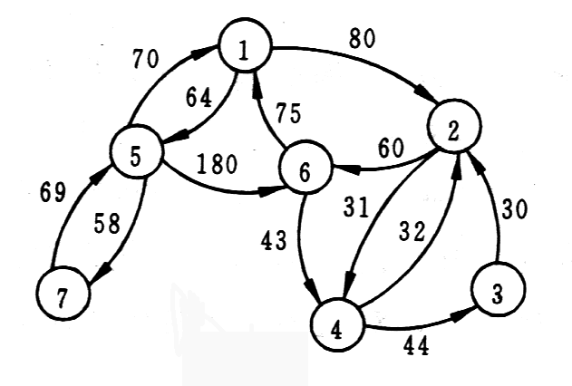
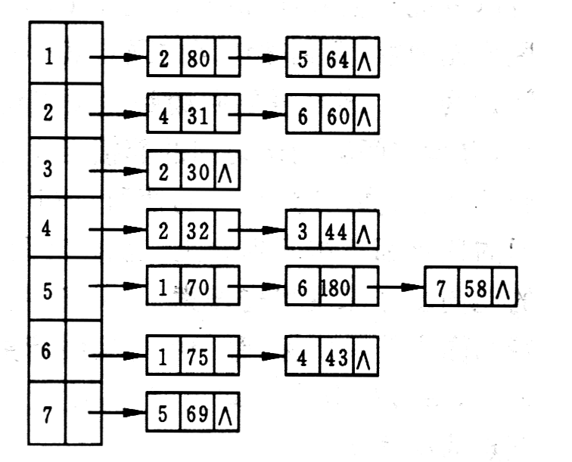
6.2 已知某网的邻接（出边）表，请画出该网络。
当邻接表的存储结构形成后，图便唯一确定！

Slide 123
6.2 邻接表表示法的特点
空间效率高，容易寻找顶点的邻接点；
优点：
缺点：
判断两顶点间是否有边或弧，需搜索两结点对应的单链表，没有邻接矩阵方便。

Slide 124
6.2 邻接矩阵与邻接表表示法的关系
0
v₁
3
1
^
v1
v2
1
v₂
4
2
0
^
v3
2
v₃
4
3
1
^
v4
v4
v5
3
v₄
4
2
0
^
4
v₅
3
2
1
^
（ v1 v2 v3 v4 v5 ）
1. 联系：邻接表中每个链表对应于邻接矩阵中的一行，链表中结点个数等于一行中非零元素的个数。
v1
v2
v3
v4
v5
0 1 0 1 0
1 0 1 0 1
0 1 0 1 1
1 0 1 0 1
0 1 1 1 0

Slide 125
6.2 邻接矩阵与邻接表表示法的关系
2. 区别：
① 对于任一确定的无向图，邻接矩阵是唯一的（行列号与顶点编号一致），但邻接表不唯一（链接次序与顶点编号无关）。
② 邻接矩阵的空间复杂度为O(n²),而邻接表的空间复杂度为O(n+e)。
3. 用途：邻接矩阵多用于稠密图；而邻接表多用于稀疏图

Slide 126
6.3 图的遍历
图常用的遍历：
深度优先搜索
广度优先搜索
解决思路：设置辅助数组 visited [n ]，用来标记每个被访
问过的顶点。
初始状态为0
i 被访问，改 visited [i]为1，防止被多次访问

Slide 127

6.3 深度优先搜索的步骤
基本思想：——仿树的先序遍历过程。
详细归纳：
在访问图中某一起始顶点 v 后，由 v 出发，访问它的任一邻接顶点 w₁；
再从 w₁ 出发，访问与 w₁邻接但还未被访问过的顶点 w₂；
然后再从 w₂ 出发，进行类似的访问，…
如此进行下去，直至到达所有的邻接顶点都被访问过的顶点 u 为止。
起点

Slide 128
6.3 深度优先搜索的步骤
详细归纳：
接着，退回一步，退到前一次刚访问过的顶点，看是否还有其它没有被访问的邻接顶点。
如果有，则访问此顶点，之后再从此顶点出发，进行与前述类似的访问；
如果没有，就再退回一步进行搜索。重复上述过程，直到连通图中所有顶点都被访问过为止。
起点
2→1→3→5→4→6

Slide 129
6.3 深度优先搜索算法（DFS）
1
1 2 3 4 5 6 7 8
Visited[1:8]
1
2
3
4
5
6
7
8
0 1 1 0 0 0 0 0
1 0 0 1 1 0 0 0
1 0 0 0 0 1 1 0
0 1 0 0 0 0 0 1
0 1 0 0 0 0 0 1
0 0 1 0 0 0 0 1
0 0 1 0 0 0 0 1
0 0 0 1 1 1 1 0
1
0
0
0
0
0
0
0
1
2
3
4
5
6
7
8
2
3
1
4
1
5
6
7
1
1
8
1
1
Dfs(1)
Dfs(2)
Dfs(4)
Dfs(8)
Dfs(5)
1
Dfs(6)
Dfs(3)
Dfs(7)

Slide 130
6.3 深度优先搜索算法（DFS）
邻接矩阵实现
void DFS(AMGraph G, int v){ //图G为邻接矩阵类型
cout<<v; visited[v] = true; //访问第v个顶点
for(w = 0; w< G.vexnum; w++) //依次检查邻接矩阵v所在的行
if((G.arcs[v][w]!=0)&& (!visited[w]))
DFS(G, w);
//w是v的邻接点，如果w未访问，则递归调用DFS
}
用邻接矩阵来表示图，遍历图中每一个顶点都要从头扫描该顶点所在行，时间复杂度为O(n²)，适合稠密图。

Slide 131
6.3 深度优先搜索算法（DFS）
邻接表实现
void DFS(ALGraph G, int v){ //图G为邻接表类型
cout<<v; visited[v] = true; //访问第v个顶点
p= G.vertices[v].firstarc; //p指向v的边链表的第一个边结点
while(p!=NULL){ //边结点非空
w=p->adjvex; //表示w是v的邻接点
if(!visited[w]) DFS(G, w); //如果w未访问，则递归调用DFS
p=p->nextarc; //p指向下一个边结点
}
}
用邻接表来表示图，虽然有 2e 个表结点，但只需扫描 e 个结点即可完成遍历，加上访问 n个头结点的时间，时间复杂度为O(n+e)，适合稀疏图。

Slide 132
6.3 广度优先搜索( BFS)
基本思想：——仿树的层次遍历过程
在访问了起始点v之后，依次访问 v的邻接点；
然后再依次访问这些顶点中未被访问过的邻接点；
直到所有顶点都被访问过为止。
起点
v1
BFS 结果
v2
v3
v1
→
v2
→
v3
→
v4
v5
v7
v6
v4
→
v5
→
v6
→
v7
→
v8
v8

Slide 133
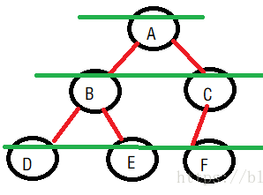
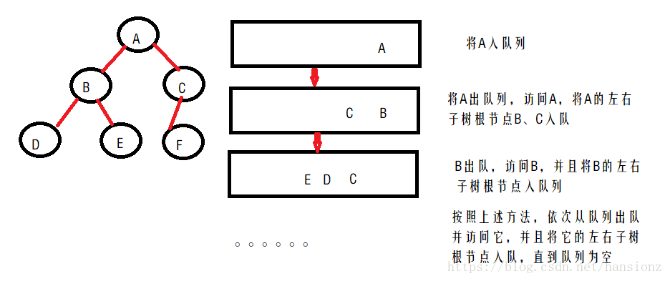
6.3 广度优先搜索( BFS)
广度优先搜索是一种分层的搜索过程，每向前走一步可能访问一批顶点，不像深度优先搜索那样有回退的情况。
在广度优先遍历中，使用到了队列来保存已访问过的顶点:
【算法思想】
从图中某个顶点v出发，访问v，并置visited[v]的值为true，然后将v进队。
只要队列不空，则重复下述处理:
① 队头顶点u出队。
② 依次检查u的所有邻接点w，如果visited[w]的值为false，则访问w，并置visited[w]的值为true，然后将w进队。

Slide 134
6.3 广度优先搜索( BFS)
1
2
3
^
队列
0 1 2 3 4 5 6 7
2
1
4
5
^
1
2
3
4
5
6
7
8
3
1
6
7
^
4
2
8
^
f
r
r
f
r
r
r
r
f
f
f
f
f
r
r
f
r
f
5
2
8
^
Visited[1:8]
6
3
8
^
0 | 0 | 0 | 0 | 0 | 0 | 0 | 0
1
1
1
1
1
1
1
1
7
3
8
^
1 2 3 4 5 6 7 8
8
4
5
6
7
^
1
2
3
4
5
6
7
8

Slide 135
6.3 广度优先遍历的邻接表实现
void bfs(int i) //从顶点i出发进行广度优先遍历
{ int q[n+1]; //定义q为队列
int f,r;
link *p; //p为搜索指针
f=r=0; //队列指针初始化
cout<<a[i].vexdata<<" ";
visited[i]=1; //访问顶点i
q[r]=i; r++; //起始点入队
while(f<r) //队不空时
{ i=q[f]; f++; //访问过的顶点出队
p=a[i].firarc; //p指向第一个邻接点
while (p!=NULL)
{ if (!visited[p->Adjvex]) //尚未访问过
{ cout<<p->Adjvex<<" ";
visited[p->Adjvex]=1;
q[r]=p->Adjvex; r++; //访问后进队}
p=p->nextarc;}}} //找下一个邻接点

Slide 136
6.3 BFS算法效率分析
如果使用邻接矩阵，则BFS对于每一个被访问到的顶点，都要循环检测矩阵中的整整一行（ n 个元素），总的时间代价为O(n²)。
用邻接表来表示图，虽然有 2e 个表结点，但只需扫描 e 个结点即可完成遍历，加上访问 n个头结点的时间，时间复杂度为O(n+e)。
空间复杂度相同，都是O(n)(借用了堆栈或队列）；

Slide 137
练习
已知图的邻接表，分别给出用深度优先搜索和广度优先搜索从顶点3出发的遍历序列。
1 ^
2 4 1 ^
3 6 2 ^
4 6 5 3 ^
5 1 ^
6 5 2 1 ^
深度：3，6，5，1，2，4
广度：3，6，2，5，1，4

Slide 138
课堂练习
例题一：
1）写出从1出发的深度优先搜索遍历序列
2）写出从2出发的广度优先搜索遍历序列
1
2
4
3
5
1) 12435
2) 24135

Slide 139
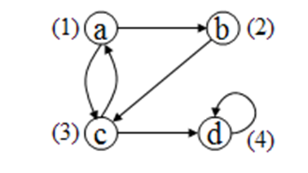
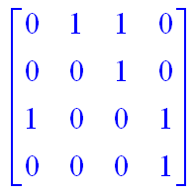
例题二：
请写出下图所示的邻接矩阵

Slide 140
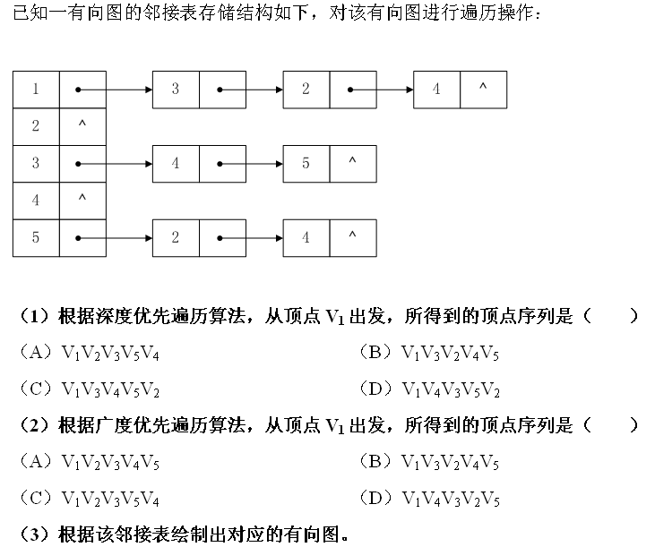
例题三：

Slide 141
6.4 最小生成树的典型用途
欲在n个城市间建立通信网，使各城市间能互相通信；但因为每条线路都会有对应的经济成本，而n个城市可能有n(n-1)/2 条线路，那么，如何选择n–1条线路，使总费用最少？
数学模型：
顶点———表示城市，有n个；
边————表示线路，有n–1条；
边的权值—表示线路的经济代价；
连通网——表示n个城市间通信网。
显然此连通网是一个生成树！

Slide 142
6.4 最小生成树
生成树：包含图G所有顶极小连通子图：该子图是G 的连通子图，在该子图中删除任何一条边，子图不再连通。
点的极小连通子图（ 条边）。
n-1
V0
V1
V0
V1
V0
V2
V2
V3
V1
V3
V4
V3
V4
V2
V4
连通图 G1
G1的生成树

Slide 143
6.4 遍历建立最小生成树法
1
1
2
3
2
3
4
5
6
7
4
5
6
8
7
深度优先最小生成树
1
8
2
3
深度优先遍历：1,2,4,8,5,6,3,7
广度优先遍历：1,2,3,4,5,6,7,8
4
5
6
7
8
广度优先最小生成树

Slide 144
6.4 求最低代价最小生成树
首先明确：
1
使用不同的遍历图的方法，可以得到不同的生成树
从不同的顶点出发，也可能得到不同的生成树。
按照生成树的定义，n 个顶点的连通网络的生成树有 n 个顶点、n-1 条边。
2
3
目标：
在网的多个生成树中，寻找一个各边权值之和最小的生成树。

Slide 145
6.4 如何求最小生成树
Prim（普里姆）算法
Kruskal（克鲁斯卡尔）算法
Prim算法
归并顶点，与边数无关，适于稠密网。
Kruskal算法
归并边，适于稀疏网。

Slide 146
6.4 普里姆算法的基本思想－－归并顶点
设连通网络 N = { V, E }
从某顶点 u0 出发，选择与它关联的具有最小权值的边(u0, v)，将其顶点加入到生成树的顶点集合U中
每一步从一个顶点在U中，而另一个顶点不在U中的各条边中选择权值最小的边(u, v),把它的顶点加入到U中
直到所有顶点都加入到生成树顶点集合U中为止

Slide 147
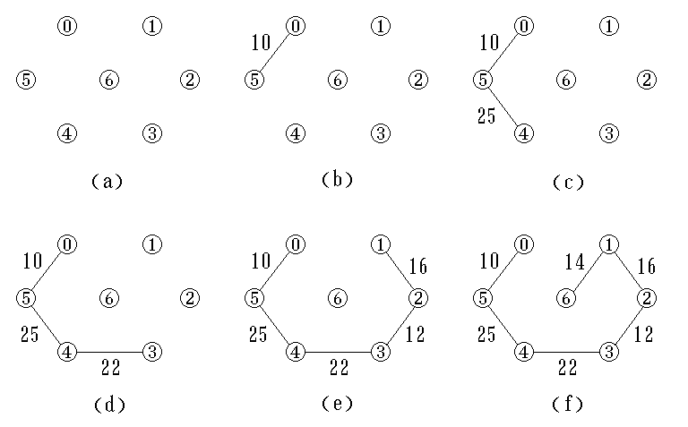
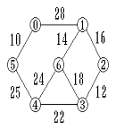
6.4 应用普里姆算法构造最小生成树的过程

Slide 148
6.4 克鲁斯卡尔算法的基本思想－归并边
设连通网络 N = { V, E }
A
B
C
构造一个只有 n个
顶点，没有边的非连
通图 T = { V, E },
每个顶点自成一个
连通分量
在 E 中选最小权值的
边,若该边的两个顶点
落在不同的连通分量
上，则加入 T 中；
否则舍去，重新选择
重复下去，直到所有
顶点在同一连通分量
上为止。

Slide 149
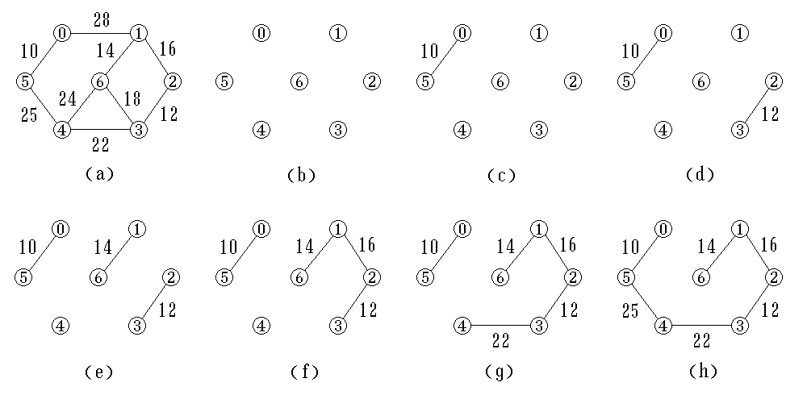
应用克鲁斯卡尔算法构造最小生成树的过程
√
√
√
×
×
√
√
√

Slide 150
6.4 最短路径
问题抽象：在带权有向图中A点（源点）到达B点（终点）的多条路径中，寻找一条各边权值之和最小的路径，即最短路径。（注：最短路径与最小生成树不同，路径上不一定包含n个顶点）
两种常见的最短路径问题：
一、 单源最短路径—用Dijkstra（迪杰斯特拉）算法
二、所有顶点间的最短路径—用Floyd（弗洛伊德）算法
一顶点到其余各顶点
任意两顶点之间

Slide 151
6.4 Dijkstra算法思想
① 初始化：
  将源点v0加到S中，即S[v0] = true；
  将v0到各个终点的最短路径长度初始化为权值，即D[i] = G.arcs[v0][vi]，(vi∈V − S)；
  如果v0和顶点vi之间有弧，则将vi的前驱置为v0，即Path[i] = v0，否则Path[i] = −1。
② 选择下一条最短路径的终点vk，使得：
D[k] = Min{D[i]|vi∈V − S}

Slide 152
6.4 Dijkstra算法思想
③ 将vk加到S中，即S[vk] = true。
④ 更新从v0出发到集合V − S上任一顶点的最短路径的长度，同时更改vi的前驱为vk。
若S[i]=false 且 D[k]+G.arcs[k][i]<D[i]，则D[i]=D[k]+ G.arcs[k][i]; Path [i]=k;。
⑤ 重复②～④ n − 1次，即可按照路径长度的递增顺序，逐个求得从v0到图上其余各顶点的最短路径。
s
D[k]
D[i]
k
i

Slide 153
6.4 Dijkstra算法示例
主：邻接矩阵G[n][n] (或者邻接表)
辅：
  数组S[n]：记录相应顶点是否已被确定最短距离
  数组Dist[n]：记录源点到相应顶点路径长度
  数组Path[n]：记录相应顶点的前驱顶点
5
100
60
30
0
4
10
20
10
3
5
50
1
2
算法初始化结果
 | v = 0 | v = 1 | v = 2 | v = 3 | v = 4 | v = 5
S | true | false | false | false | false | false
D | 0 | ∞ | 10 | ∞ | 30 | 100
Path | − 1 | −1 | 0 | − 1 | 0 | 0

Slide 154
6.4 Dijkstra算法示例
例
终点 | 从v₀到各终点的长度和最短路径
v₁
v₂
v₃
v₄
v₅
v_{j}
5
D[w]
100
60
∞
∞
∞
∞
30
0
4
10
10
10
{v₀,v₂}
20
{v₀,v₂}
10
3
∞
60
50
50
{v₀,v₄,v₃}
5
50
{v₀,v₂,v₃}
{v₀,v₄,v₃}
1
2
30
30
30
{v₀,v₄}
0 1 2 3 4 5
{v₀,v₄}
{v₀,v₄}
0
1
2
3
4
5
100
100
90
60
{v₀, v₅}
{v₀, v₅}
{v₀,v₄, v₅}
{v₀,v₄,v₃,v₅}
v₂
v₄
v₃
v₅
s
{v₀,v₂}
{v₀ ,v₂ ,v₄}
{v₀ ,v₂ ,v₄ ,v₃}
{v₀ ,v₂ ,v₄ ,v₃ ,v₅}
S之外的当前最短路径之顶点
(v₀,v₂)+ (v₂,v₃)<(v₀,v₃)

Slide 155
6.4 Dijkstra算法描述
void ShortestPath_DIJ(AMGraph G, int v0){
//用Dijkstra算法求有向网G的v0顶点到其余顶点的最短路径
n=G.vexnum; //n为G中顶点的个数
for(v = 0; v<n; ++v){ //n个顶点依次初始化
S[v] = false; //S初始为空集
D[v] = G.arcs[v0][v]; //将v0到各个终点的最短路径长度初始化
if(D[v]< MaxInt) Path [v]=v0; //v0和v之间有弧，将v的前驱置为v0
else Path [v]=-1; //如果v0和v之间无弧，则将v的前驱置为-1
}//for
S[v0]=true; //将v0加入S
D[v0]=0; //源点到源点的距离为0

Slide 156
6.4 Dijkstra算法描述
/*―开始主循环，每次求得v0到某个顶点v的最短路径，将v加到S集―*/
for(i=1;i<n; ++i){ //对其余n−1个顶点，依次进行计算
min= MaxInt;
for(w=0;w<n; ++w)
if(!S[w]&&D[w]<min)
{v=w; min=D[w];} //选择一条当前的最短路径，终点为v
S[v]=true; //将v加入S
for(w=0;w<n; ++w) //更新从v0出发到集合V−S上所有顶点的最短路径长度
if(!S[w]&&(D[v]+G.arcs[v][w]<D[w])){
D[w]=D[v]+G.arcs[v][w]; //更新D[w]
Path [w]=v; //更改w的前驱为v
}//if
}//for
}//ShortestPath_DIJ
时间复杂度：O(n²)

Slide 157
练习
求结点1到其它结点的最短路径
2
10
3
1
2
3
4
5
0
2
∞
6
20
1-1
1
0
0
0
0
2
2
3
2
1
20
4
1-2
1
5
5
6
4
1-2-3
12
1-4-3
4
12
10
∞
1
1 2 3 4 5
1-4
1
1
2
3
4
5
0 2 ∞ 6 20
∞ 0 10 ∞ ∞
∞ ∞ 0 ∞ 2
∞ ∞ 4 0 12
∞ ∞ ∞ ∞ 0
12
1
18
1-4-5
1-5
1-4-3-5
Dist
path
S
Dist[i]= Dist[m]+As[m,i]
例：Dist[3]= Dist[2]+As[2,3]
=2+10=12

Slide 158
6.4 有向无环图及其应用
用有向图来描述一个工程或系统的进行过程。
一个工程可以分为若干个子工程，只要完成了这些子工程（活动），就可以导致整个工程的完成。
① AOV网(Activity On Vertices)—用顶点表示活动的网络
② AOE网(Activity On Edges)—用边表示活动的网络
比如教学计划的制定
哪些课程是必须先修的，哪些课程是可以并行学习的。

Slide 159
6.4 拓扑排序算法的思想－重复选择没有直接前驱的顶点
01
输入AOV网络。令 n 为顶点个数。
在AOV网络中选一个没有直接前驱的顶点, 并输出之;
从图中删去该顶点, 同时删去所有它发出的有向边;
重复以上 2、3 步, 直到：
02
03
04
  全部顶点均已输出，拓扑有序序列形成，拓扑排序完成；或：
  图中还有未输出的顶点，但已跳出处理循环。这说明图中还剩下一些顶点，它们都有直接前驱，再也找不到没有前驱的顶点了。这时AOV网络中必定存在有向环。

Slide 160
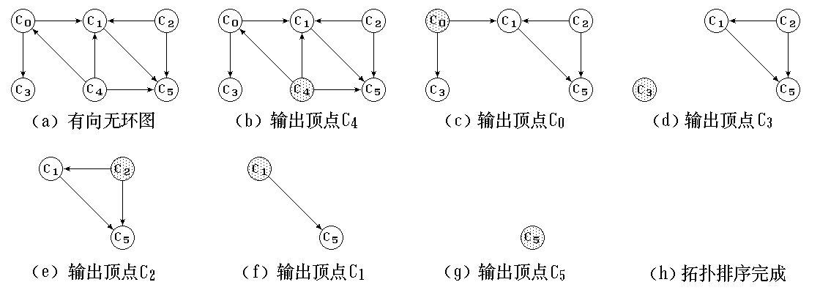
6.4 拓扑排序的过程

Slide 161
6.4 拓扑排序的过程
最后得到拓扑序列 C₄ , C₀ , C₃ , C₂ , C₁ , C₅ 。满足图中给出的所有前驱和后继关系，对于本来没有这种关系的顶点，如C₄和C₂，也排出了先后次序关系。

Slide 162
练习
C4
C1
C5
C6
C2
C3
序列：c1, c2, c3, c4, c5, c6

Slide 163
  6.4 关键路径
AOE网：在一个表示工程的带权有向图中，用顶点表示事件，用有向边表示活动，边上的权值表示活动的持续时间，称这样的有向图叫做边表示活动的网，简称AOE网。
AOE网的作用：工程进度管理，估算工程项目完成时间
2
7
a₁=6
a₄=1
a₇=9
1
9
a₂=4
5
a₈=7
a₅=1
8
a₁₁=4
a₃=5
3
a₉=4
a₆=2
4
6

Slide 164
6.4 关键路径
AOE网的性质：
⑴ 只有在某顶点所代表的事件发生后，从该顶点出发的各活动才能开始；
⑵ 只有在进入某顶点的各活动都结束，该顶点所代表的事件才能发生。
源点：表示整个工程的开始点（入度为0）。
汇点：表示整个工程的结束点（出度为0）。
活动（有向边）：它的权值定义为活动进行所需要的时间。方向表示事件的优先关系。
事件的最早发生时间（ve(j)）：从源点到j结点的最长的路径。意味着事件最早能够发生的时间。
事件的最迟发生时间（vl(j)）：不影响工程的如期完工，事件j必须发生的时间。

Slide 165
6.4事件最早发生时间的求法
从ve(1)=0开始向汇点递推
其中，T是所有以j顶点为头的弧的集合
5
i₁
10
i₂
9
7
j
…
4
6
i_{m}

Slide 166
6.4 事件最晚发生时间的求法
从vl(n)=ve(n)开始向源点递推（汇点的最早开始时间与最迟时间是一致的）
其中，S是所有以i顶点为尾的弧的集合
10
j₁
20
9
i
j₂
18
7
…
j_{m}
15

Slide 167
6.4 活动的最早和最晚开始时间
活动a_{i}由弧<j,k>表示，持续时间记为dut<j,k>,则:
活动的最早开始时间：e(i)=ve(j)
活动的最迟开始时间：l(i)=vl(k)-dut(<j,k>)
关键活动：活动余量为0的活动
关键路径：从源点到汇点的最长的一条路径，或者全部由关键活动构成的路径。

Slide 168
6.4 求关键路径的例子
2
7
a₁₀=2
a₁=6
a₄=1
a₇=9
活动的最早开始时间：
e(i)=ve(j)
活动的最迟开始时间：
l(i)=vl(k)-dut(<j,k>)
9
1
a₂=4
5
a₈=7
a₅=1
8
a₁₁=4
a₃=5
3
a₉=4
a₆=2
4
6
活动 e l l-e
顶点 Ve Vl
a₁
a₂
a₃
a₄
a₅
a₆
a₇
a₈
a₉
a₁₀
a₁₁
0
0
0
✓
✓
✓
✓
✓
✓
V₁
V₂
V₃
V₄
V₅
V₆
V₇
V₈
V₉
0
6
4
5
7
7
16
14
18
0
6
6
8
7
10
16
14
18
0
2
2
0
3
3
6
6
0
4
6
2
5
8
3
7
7
0
7
7
0
7
10
3
16
16
0
14
14
0

Slide 169
小结
01
掌握：图的基本概念及相关术语
熟练掌握：图的邻接矩阵和邻接表两种存储表示方法
熟练掌握：图的两种遍历方法DFS和BFS， DFS和BFS算法的实现
掌握：实现求解最短路的算法、构造最小生成树算法理解：拓扑排序方法、求解关键路径的方法
OPTION
02
OPTION
03
OPTION
04
OPTION

Slide 170
第七章 查找
7.1
7.2
7.3
线性表查找
二叉排序树查找
散列查找

Slide 171
7.1 查找算法的评价指标
关键字的平均比较次数，也称平均搜索长度ASL(Average Search Length)
n：记录的个数
pi：查找第i个记录的概率 ( 通常认为pi =1/n )
ci：找到第i个记录所需的比较次数

Slide 172
7.1 在顺序表L中查找值为e的数据元素
int Search_Seq( SSTable ST , KeyType key )
{
//若成功返回其位置信息，否则返回0
ST.R[0].key =key; //哨兵
for( i=ST.length; ST.R[ i ].key!=key; - - i );
//不用for(i=n; i>0; - -i) 或 for(i=1; i<=n; i++)
return i;
}

Slide 173
7.1 顺序表折半查找（查找成功示例）
若k==R[mid].key，查找成功
若k<R[mid].key，则high=mid-1
若k>R[mid].key，则low=mid+1
1 2 3 4 5 6 7 8 9 10 11
找21
5 13 19 21 37 56 64 75 80 88 92
low
mid
high
1 2 3 4 5 6 7 8 9 10 11
5 13 19 21 37 56 64 75 80 88 92
low
mid
high
1 2 3 4 5 6 7 8 9 10 11
5 13 19 21 37 56 64 75 80 88 92
low
mid
high

Slide 174
7.1 顺序表折半查找（查找失败示例-1）
若k==R[mid].key，查找成功
若k<R[mid].key，则high=mid-1
若k>R[mid].key，则low=mid+1
1 2 3 4 5 6 7 8 9 10 11
找70
5 13 19 21 37 56 64 75 80 88 92
low
mid
high
1 2 3 4 5 6 7 8 9 10 11
5 13 19 21 37 56 64 75 80 88 92
low
mid
high
1 2 3 4 5 6 7 8 9 10 11
5 13 19 21 37 56 64 75 80 88 92
low
mid
high

Slide 175
7.1 顺序表折半查找（查找失败示例-2）
直至low>high时，查找失败
1 2 3 4 5 6 7 8 9 10 11
5 13 19 21 37 56 64 75 80 88 92
low
high
mid
1 2 3 4 5 6 7 8 9 10 11
5 13 19 21 37 56 64 75 80 88 92
high
low

Slide 176
7.1 折半查找（非递归算法）
01
设表长为n，low、high和mid分别指向待查元素所在区间的上界、下界和中点,k为给定值
OPTION
02
初始时，令low=1,high=n,mid= ⎣(low+high)/2⎦
OPTION
03
让k与mid指向的记录比较
  若k==R[mid].key，查找成功
  若k<R[mid].key，则high=mid-1
  若k>R[mid].key，则low=mid+1
OPTION
04
重复上述操作，直至low>high时，查找失败
OPTION

Slide 177
7.1 折半查找（非递归）
int Search_Bin(SSTable ST,KeyType key)
{
//若找到，则函数值为该元素在表中的位置，否则为0
low=1;high=ST.length; while(low<=high){
mid=(low+high)/2;
if(key==ST.R[mid].key) return mid;
else if(key<ST.R[mid].key) high=mid-1; //前一子表查找
else low=mid+1; //后一子表查找
} return 0; //表中不存在待查元素
}

Slide 178
7.1 折半查找（递归）
    int Search_Bin (SSTable ST, keyType key, int low, int high)
    {
    if(low>high) return 0; //查找不到时返回0
    mid=(low+high)/2;
    if(key=ST.elem[mid].key) return mid;
    else if(key<ST.elem[mid].key)
    Search_Bin (ST,key,low,mid-1); //递归
    else Search_Bin (ST, key,mid+1,high); //递归
    }

Slide 179
7.1 分块查找（块间有序，块内无序）
分块有序，即分成若干子表，要求每个子表中的数值都比后一块中数值小（但子表内部未必有序）。
然后将各子表中的最大关键字构成一个索引表，表中还要包含每个子表的起始地址（即头指针）。
索引表
最大关键字
22 | 48 | 86
起始地址
1 | 7 | 13
22
86
22 | 12 | 13 | 8 | 9 | 20 | 33 | 42 | 44 | 38 | 24 | 48 | 60 | 58 | 74 | 49 | 86 | 53
48
第1块
第2块
第3块

Slide 180
7.1 分块查找过程
① 对索引表使用折半查找法（因为索引表是有序表）；
② 确定了待查关键字所在的子表后，在子表内采用顺序查找法（因为各子表内部是无序表）；
优点：插入和删除比较容易，无需进行大量移动。
缺点：要增加一个索引表的存储空间并对初始索引表进行排序运算。
适用情况：如果线性表既要快速查找又经常动态变化，则可采用分块查找。

Slide 181
7.1 线性表查找比较
顺序查找
折半查找
分块查找
算法简单对表结构无要求
查找效率高
O(log₂n)
优点
两者之间
查找效率低
O(n)
增加辅助数组，初始表分块有序
缺点
初始表有序
顺序
链表
顺序
存储结构
顺序

Slide 182
7.2 二叉排序树
二叉排序树或是空树，或是满足如下性质的二叉树：
若其左子树非空，则左子树上所有结点的值均小于根结点的值；
若其右子树非空，则右子树上所有结点的值均大于等于根结点的值；
其左右子树本身又各是一棵二叉排序树

Slide 183
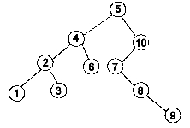
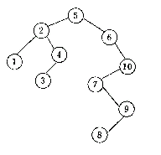
练习
下列图形中，哪个不是二叉排序树 ？

Slide 184
练习
中序遍历二叉排序树后的结果有什么规律？
45
12
53
3
37
100
61
24
90
78
3，12，24，37，45，53，61，78，90，100
递增
得到一个关键字的递增有序序列

Slide 185
7.2 二叉排序树查找算法
（1）若二叉排序树为空，则查找失败，返回空指针。
（2）若二叉排序树非空，将给定值key与根结点的关键字T->data.key进行比较：
若key等于T->data.key，则查找成功，返回根结点地址；
若key小于T->data.key，则进一步查找左子树；
若key大于T->data.key，则进一步查找右子树。

Slide 186
【算法描述】
BSTree SearchBST(BSTree T,KeyType key)
{
if((!T) || key==T->data.key) return T;
else if (key<T->data.key) return SearchBST(T->lchild,key); //在左子树中继续查找
else return SearchBST(T->rchild,key); //在右子树中继续查找
} // SearchBST

Slide 187
7.2 二叉排序树的操作－插入
      若二叉排序树为空，则插入结点应为根结点否则，继续在其左、右子树上查找
        树中已有，不再插入
        树中没有，查找直至某个叶子结点的左子树或右子树为空为止，则插入结点应为该叶子结点的左孩子或右孩子
插入的元素一定在叶结点上

Slide 188
7.2 二叉排序树的操作－生成
      从空树出发，经过一系列的查找、插入操作之后，可生成一棵二叉排序树
{10， 18， 3， 8， 12， 2， 7}
10
10
10
10
10
10
10
18
3
18
3
18
3
18
3
18
3
18
8
8
12
2
8
12
2
8
12
7

Slide 189
7.2 二叉排序树的操作－删除
和插入相反，删除在查找成功之后进行，并且要求在删除二叉排序树上某个结点之后，仍然保持二叉排序树的特性。分三种情况讨论：
删除叶结点，只需将其双亲结点指向它的指针清零，再释放它即可。
被删结点缺左/右子树，可以拿它的左/右子女结点顶替它的位置，再释放它。
被删结点左、右子树都存在，可以在它的右子树中寻找中序下的第一个结点(关键码最小),用它的值填补到被删结点中，再来处理这个结点的删除问题。

Slide 190
7.2 二叉排序树的操作－删除
被删除结点（P）同时具有左右子树的情况：
S1：找到P结点左子树中最大的结点S(无右子树)，用S的值取代P
S2：S的原左子树S_{L}占据原来S的位置
可以用二叉排序树的中序序列对结果进行检查
f
f
f
F
p
F
F
p
p
P
P
S
P_{L}
P_{L}
C
P_{R}
C
P_{R}
P_{L}
P_{R}
q
Q
s
Q
q
C_{L}
C_{L}
S
Q_{L}
Q_{L}
S_{L}
S_{L}
（ … C_{L}，C，Q_{L}，Q，S_{L}，S，P，P_{R}，F … ）
P，

Slide 191
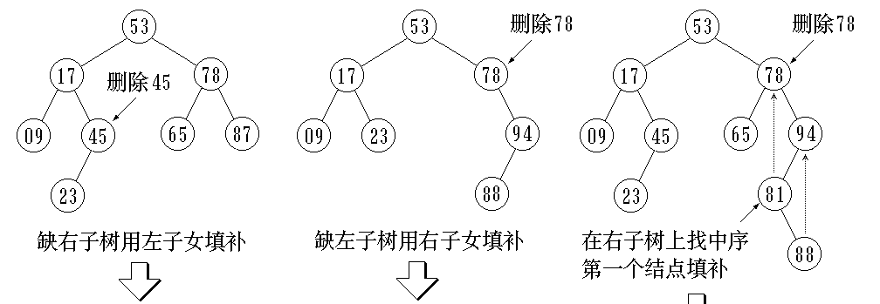
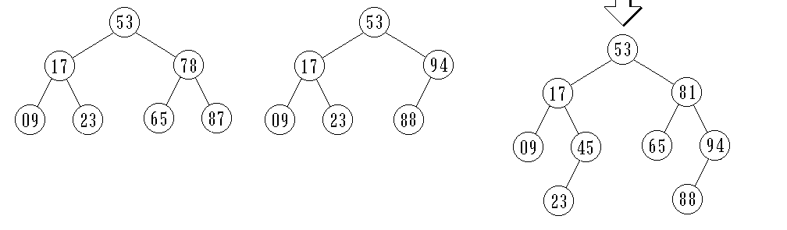
7.2 二叉排序树的操作－删除

Slide 192
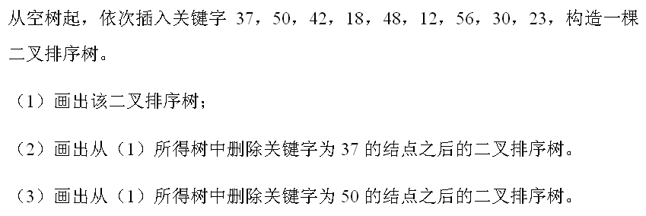
练习
37
30
30
18
50
18
50
18
48
12
30
42
56
12
23
42
56
12
23
42
56
23
48
48
（1） （2） （3）

Slide 193
7.2 二叉排序树查找的性能分析
平均查找长度和二叉树的形态有关，即，
最好：log₂n（形态匀称，与二分查找的判定树相似）
最坏: （n+1)/2（单支树）
40
12
24
24
55
37
12
37
40
55
如何提高二叉排序树的查找效率？
尽量让二叉树的形状均衡
平衡二叉树

Slide 194
7.2 平衡二叉树的概念与判定
平衡二叉树：所有结点的平衡因子（左、右子树深度之差）
的绝对值≤ 1
-1
2
1
-1
-1
0
0
0
1
0
1
0
0
(a) 平衡树 (b) 不平衡树
对于一棵有n个结点的AVL树，其高度保持在O(log₂n)数量级，ASL也保持在O(log₂n)量级。

Slide 195
7.3 散列查找
基本思想：记录的存储位置与关键字之间存在对应关系，Loc(i)=H(keyi)
哈希函数
哈希方法(杂凑法)
选取某个函数，依该函数按关键字计算元素的存储位置，并按此存放；
查找时，由同一个函数对给定值k计算地址，将k与地址单元中元素关键码进行比，确定查找是否成功。
优点：查找速度极快O(1),查找效率与元素个数n无关

Slide 196
7.3 散列查找
通常关键码的集合比哈希地址集合大得多，因而经过哈希函数变换后，可能将不同的关键码映射到同一个哈希地址上，这种现象称为冲突。
      key1 ≠ key2，但H(key1)=H(key2)
冲突是不可能避免的，因此时间复杂度不是真正的O(1)
（1）构造好的哈希函数（常用：除留余数法）
（2）制定一个好的解决冲突方案（常用：开地址法、链地址法）

Slide 197
7.3 除留余数法
Hash(key)= key mod p (p是一个整数)
关键：如何选取合适的p？
技巧：若设计的哈希表长为m，则一般取p≤m且为素数。
适用：简单但效果较好，是一种常用的散列构造方法。

Slide 198
7.3 线性探测法
关键码集为 {47，7，29，11，16，92，22，8，3}，
设：哈希表表长为m=11；
哈希函数为Hash(key)=key mod 11
0 1 2 3 4 5 6 7 8 9 10
11
22
47
92
16
3
7
29
8
△
△
△
△
△
▲
△
△
△
△
过程： Hash(29)=7，哈希地址有冲突，需寻找下一个空的哈希地址：由H₁=(Hash(29)+1) mod 11=8，哈希地址8为空，因此将29存入。22、8、3同样在哈希地址上有冲突，其中3 还连续移动了三次（二次聚集）。
ASL=(5*1+2*3+4)/9=15/9

Slide 199
7.3 线性探测法的特点
优点：
缺点：
只要哈希表未被填满，保证能找到一个空地址单元存放有冲突的元素。
可能使第i个哈希地址的同义词存入第i+1个地址，这样本应存入第i+1个哈希地址的元素变成了第i+2个哈希地址的同义词，……，因此，可能出现很多元素在相邻的哈希地址上“堆积”起来，产生“聚集”现象，降低查找效率。
解决方案：二次探测法（或叫平方探测法）

Slide 200
7.3 二次探测法（平方探测法）
关键码集为 {47，7，29，11，16，92，22，8，3}，
设： 哈希函数为Hash(key)=key mod 11
H_{i}=(Hash(key)±d_{i}) mod m
其中：m为哈希表长度，m要求是某个4k+3的质数；
d_{i}为增量序列 1²，-1²，2²，-2²，…，q²
0 1 2 3 4 5 6 7 8 9 10
11
22
3
47
92
16
7
29
8
△ ▲ △ △
Hash(3)=3，哈希地址冲突，由
H₁=(Hash(3)+1²) mod 11=4，仍然冲突；
H₂=(Hash(3)-1²) mod 11=2，找到空的哈希地址，存入。

Slide 201
7.3 链地址法(拉链法）
基本思想：相同哈希地址的记录链成一单链表，m个哈希地址就设m个单链表，然后用用一个数组将m个单链表的表头指针存储起来，形成一个动态的结构。
0 1 2 3 4 5 6 7 8 9 10 11 12
^
14
1
27
^
79
^
68
55
^
^
^
19
^
84
^
20
^
^
23
^
10
^
11
^

Slide 202
7.3 查找流程
给定k值，初始化
计算H(k)
Y
此地址为空
查找失败并插入该位置
N
Y
关键字==k
查找成功并返回该位置
N
冲突处理次数
> 散列size
Y
扩充散列并插入
N
按处理冲突
方法计算Hi

Slide 203
练习题
已知一组关键字(19,14,23,1,68,20,84,27,55,11,10,79)
哈希函数为：H(key)=key MOD 13, 哈希表长为m=16，
设每个记录的查找概率相等
(1) 用线性探测再散列处理冲突，即Hi=(H(key)+di) MOD m
0 1 2 3 4 5 6 7 8 9 10 11 12 13 14 15
14
1
68
27
55
19
20
84
79
23
11
10
1 2 1 4 3 1 1 3 9 1 1 3
H(19)=6
H(14)=1
H(27)=1 冲突，H1=(1+1)MOD16=2
冲突，H2=(1+2)MOD16=3
冲突，H3=(1+3)MOD16=4
H(23)=10
H(1)=1 冲突，H1=(1+1) MOD16=2
H(68)=3
H(20)=7
ASL=(1*6+2+3*3+4+9)/12=2.5

Slide 204
练习题
(2) 用链地址法处理冲突
关键字(19,14,23,1,68,20,84,27,55,11,10,79)
0 1 2 3 4 5 6 7 8 9 10 11 12
^
14
1
27
^
79
^
68
55
^
^
^
19
^
84
^
20
^
^
23
^
10
^
11
^
ASL=(1*6+2*4+3+4)/12=1.75

Slide 205
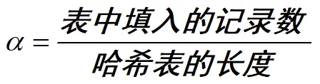
7.3 哈希表的查找效率分析
使用平均查找长度ASL来衡量查找算法，ASL取决于
        哈希函数
        处理冲突的方法
        哈希表的装填因子
α 越大，表中记录数越多，说明表装得越满，发生冲突的可能性就越大，查找时比较次数就越多。

Slide 206
小结
01
熟练掌握顺序表和有序表（折半查找）的查找算法及其性能分析方法；
熟练掌握二叉排序树的构造和查找算法及其性能分析方法；
熟练掌握二叉排序树的插入算法，掌握删除方法；
掌握平衡二叉树的定义
熟练掌握哈希函数（除留余数法）的构造
熟练掌握哈希函数解决冲突的方法及其特点
    开放地址法（线性探测法、二次探测法）
    链地址法
    给定实例计算平均查找长度ASL，ASL依赖于装填因子α
OPTION
02
OPTION
03
OPTION
04
OPTION
05
OPTION
06
OPTION

Slide 207
第八章 排序
8.1
8.2
8.3
8.4
插入排序
交换排序
选择排序
归并排序

Slide 208
8.1 直接插入排序
01
在R[1..i-1]中查找R[i]的插入位置，
R[1..j].key≤ R[i].key< R[j+1..i-1].key；
OPTION
02
将R[j+1..i-1]中的所有记录均后移一个位置；
OPTION
03
将R[i] 插入到R[j+1]的位置上。
OPTION

Slide 209

8.1 直接插入排序
（21，25，49，25*，16，08）
将序列存入顺序表L中，将L.r[0]作为哨兵
49
49
49
49
49
49
49
16
25
25*
25*
暂
存
25
初态：
25
25*
25
25*
25
21
25*
21
25*
21
21
16
21
16
16
16
08
08
08
08
0 1 2 3 4 5 6
完成!
i=2
i=3
i=4
i=5
i=6

Slide 210
8.1 直接插入排序
例（13，6，3，31，9，27，5，11）
排序过程：整个排序过程为n-1趟插入，即先将序列中第1个记录看成是一个有序子序列，然后从第2个记录开始，逐个进行插入，直至整个序列有序。
【13】, 6, 3, 31, 9, 27, 5, 11
【6, 13】, 3, 31, 9, 27, 5, 11
【3, 6, 13】, 31, 9, 27, 5, 11
【3, 6, 13，31】, 9, 27, 5, 11
【3, 6, 9, 13，31】, 27, 5, 11
【3, 6, 9, 13，27, 31】, 5, 11
【3, 5, 6, 9, 13，27, 31】, 11
【3, 5, 6, 9, 11，13，27, 31】

Slide 211
8.1 直接插入排序
    void InsertSort(SqList ＆L)
    {int i,j;
    for(i=2;i<=L.length;++i)
    if( L.r[i].key<L.r[i-1].key)//将L.r[i]插入有序子表
    { L.r[0]=L.r[i]; // 复制为哨兵
    L.r[i]=L.r[i-1];
    for(j=i-2; L.r[0].key<L.r[j].key;--j)
    L.r[j+1]=L.r[j]; // 记录后移
    L.r[j+1]=L.r[0]; //插入到正确位置
    }
    }

Slide 212
8.1 折半插入排序
void BInsertSort ( SqList &L )
{ for ( i = 2; i <= L.length ; ++i )
{ L.r[0] = L.r[i]; low = 1 ; high = i-1 ;
while ( low <= high )
{ m = ( low + high ) / 2 ;
if ( L.r[0].key < L.r[m]. key ) high = m -1 ;
else low = m + 1;
}
for ( j=i-1; j>=high+1; - - j ) L.r[j+1] = L.r[j];
L.r[high+1] = L.r[0];
}
} // BInsertSort

Slide 213
8.2 冒泡排序
基本思想：
每趟不断将记录两两比较，并按“前小后大” 规则交换
21，25，49， 25*，16， 08
21，25，25*，16， 08 ， 49
21，25， 16， 08 ，25*，49
21，16， 08 ，25， 25*，49
16，08 ，21， 25， 25*，49
08，16， 21， 25， 25*，49
优点：
每趟结束时，不仅能挤出一个最大值到最后面位置，还能同时部分理顺其他元素；
一旦下趟没有交换，还可提前结束排序

Slide 214
8.2 冒泡排序
void bubble_sort(SqList &L)
{ int m,i,j,flag=1; RedType x;
m=n-1;
while((m>0)&&(flag==1))
{ flag=0;
for(j=1;j<=m;j++)
if(L.r[j].key>L.r[j+1].key)
{ flag=1;
x=L.r[j];L.r[j]=L.r[j+1];L.r[j+1]=x; //交换
}//endif
m--;
}//endwhile
}

Slide 215
8.2 快速排序
基本思想：
  任取一个元素 (如第一个) 为中心
  所有比它小的元素一律前放，比它大的元素一律后放，形成左右两个子表
  对各子表重新选择中心元素并依此规则调整，直到每个子表的元素只剩一个
pivotkey
49
21
25
25*
16
08
0 1 2 3 4 5
pivotkey
pivotkey
49
21
25*
25
16
08

Slide 216
8.2 快速排序
例:初始序列 （256，301，751，129，937，863，742，694，076，438）
pivot
原始序列 256，301，751，129，937，863，742，694，076，438
256
pivot
pivot
pivot
i
j
j
j
j
j
j
i
i
=
j
j
Pass 1
Pass 2
Pass 3
Pass 4
256，301，751，129，937，863，742，694，076，438
076
301
076
129
751
256
751
pivot
pivot
i
i
i
j
j
j
i
=
j
i
=
j
i
076，129，256，751，937，863，742，694，301，438
256
438
301
129
438
694
751
863
937
076
pivot
863
j
i
j
j
j
i
i
=
j
j
=
=
i
129，256，438，301，694，742，751，863，937
076
129
256
301
438
694
751
863
=
j
i
j
129，256，438，301，694，742，751，863，937
129
256
301
438
694
751
863
937
076
301
742

Slide 217
8.2 快速排序
void main ( )
{ QSort ( L, 1, L.length ); }
void QSort ( SqList &L，int low, int high )
{ if ( low < high )
{ pivotloc = Partition(L, low, high ) ;
Qsort (L, low, pivotloc-1) ;
Qsort (L, pivotloc+1, high )
}
}

Slide 218
8.2 快速排序
int Partition ( SqList &L，int low, int high )
{ L.r[0] = L.r[low]; pivotkey = L.r[low].key;
while ( low < high )
{ while ( low < high && L.r[high].key >= pivotkey ) --high;
L.r[low] = L.r[high];
while ( low < high && L.r[low].key <= pivotkey ) ++low;
L.r[high] = L.r[low];
}
L.r[low]=L.r[0];
return low;
}

Slide 219
练习
设一组初始记录关键字序列为(34，66，27，18，72，40，45)，给出以34为基准的每趟快速排序结果。
答案：
第1趟(枢轴为34)： (18 27) 34 (66 72 40 45)
第2趟(枢轴为18和66)：18 (27) 34 (45 40) 66 (72)
第3趟(枢轴为45)： 18 27 34 (40) 45 66 72

Slide 220
8.3 简单选择排序
49
最小者 08
交换21,08
i =1
21
25
25*
16
08
最小者 16
交换25,16
49
i = 2
25
25*
21
16
08
最小者 21
交换49,21
49
i = 3
25*
25
21
16
08

Slide 221
简单选择排序
49
最小者 25*
无交换
i =4
21
25*
25
16
08
0 1 2 3 4 5
49
最小者 25
无交换
i =5
21
25*
25
16
08
49
结果
21
25*
25
16
08
各趟排序后的结果

Slide 222
8.3 简单选择排序
void SelectSort(SqList &K)
{
for (i=1; i<L.length; ++i)
{ //在L.r[i..L.length] 中选择key最小的记录
k=i;
for( j=i+1;j<=L.length ; j++)
if ( L.r[j].key <L.r[k].key) k=j;
if(k!=i)L.r[i]←→L.r[k];
}
}

Slide 223
8.3 堆排序
堆的定义：
n个元素的序列{k1,k2,…,kn}，当且仅当满足下列关系时，成为堆：
或
  如果将序列看成一个完全二叉树，非终端结点的值均小于或大于左右子结点的值。

Slide 224
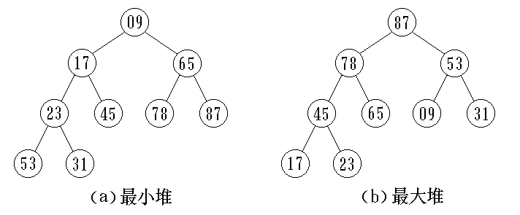
8.3 堆排序
  利用树的结构特征来描述堆，所以树只是作为堆的描述工具，堆实际是存放在线形空间中的。
(09,17,65,23,45,78,87,53,31)
(87,78,53,45,65,09,31,17,23)
堆顶元素（根）为最小值或最大值

Slide 225
8.3 堆排序
堆的两个特性
结构性：用数组表示的完全二叉树；
有序性：根结点到任一结点的关键字序列保持非递增或者非递减
56
21
5
17
19
40
16
30
19
30
10
18
9
3
49
18
38
33
【例】不是堆
56
5
37
21
19
40
16
30
19
30
10
18
3
49
15
38
33

Slide 226
习题
判定(80,75,40,62,73,35,28,50,38,25,47,15)是否为堆
完全二叉树
80
75
40
62
大根堆
73
35
28
50
38
25
47
15

Slide 227
8.3 堆排序：插入
58
[1]
44
从堆的完全二叉树结构要求来说，
新结点的位置必须在这里。
[2]
25
[3]
31
35
58
44
20
35
18
10
31
[4]
[5]
[6]
Case 1 : new_item = 20
20
<
31
Case 2 : new_item = 35
35
>
31
35
<
44
Case 3 : new_item = 58
58
>
31
58
>
44
58
< MaxData

Slide 228
8.3 堆排序：插入代码
从新增的最后一个结点的父结点开始，用要插入元素向下过滤上层结点（相当于要插入的元素向上渗透）。
void Insert( MaxHeap H, ElementType item ) { /* 将元素item 插入最大堆H，其中H->Elements[0]已经定义为哨兵 */ int i; if ( IsFull(H) ) { printf("最大堆已满"); return; } i = ++H->Size; /* i指向插入后堆中的最后一个元素的位置 */ for ( ; H->Elements[i/2] < item; i/=2 ) H->Elements[i] = H->Elements[i/2]; /* 向下过滤结点 */ H->Elements[i] = item; /* 将item 插入 */ }
T (N) = O ( log N )

Slide 229
8.3 堆排序：删除
➢ 取出根结点（最大值）元素，同时删除堆的一个结点。
31
① 把 31 移至根
44
[1]
58
[2]
44
[3]
25
>
31
35
② 找出31的较大的孩子
44
25
35
31
31
<
35
31
[4]
[5]
为了保持完全二叉树的结构特性，
移去的是该结点。
T (N) = O ( log N )

Slide 230
8.3 堆排序：删除代码
ElementType DeleteMax( MaxHeap H ) { /* 从最大堆H中取出键值为最大的元素，并删除一个结点 */ int Parent, Child; ElementType MaxItem, temp; if ( IsEmpty(H) ) { printf("最大堆已为空"); return; } MaxItem = H->Elements[1]; /* 取出根结点最大值 */ /* 用最大堆中最后一个元素从根结点开始向上过滤下层结点 */ temp = H->Elements[H->Size--]; for( Parent=1; Parent*2<=H->Size; Parent=Child ) { Child = Parent * 2; if( (Child!= H->Size) && (H->Elements[Child] < H->Elements[Child+1]) ) Child++; /* Child指向左右子结点的较大者 */ if( temp >= H->Elements[Child] ) break; else /* 移动temp元素到下一层 */ H->Elements[Parent] = H->Elements[Child]; } H->Elements[Parent] = temp; return MaxItem; }

Slide 231
8.3 堆排序：创建堆
“建立最大堆”是指如何将已经存在的N个元素按最大堆的要求存放在一个一维数组中。有两种方式：
通过最大堆的插入操作，将N个元素一个个相继插入到一个初始为空的堆中去，其时间代价最大为O(N logN)。
在线性时间复杂度下建立最大堆。具体分两步进行：
第一步，将N个元素按输入顺序存入二叉树中，这一 步只要求满足完全二叉树的结构特性，不管其有序性。
第二步，调整各结点元素，以满足最大堆的有序特性。

Slide 232
8.3 堆排序
基本思想：
将无序序列建成一个堆
输出堆顶的最小（大）值
使剩余的n-1个元素又调整成一个堆，则可得到n个元素的次小值
重复执行，得到一个有序序列
如何建？
如何调整？

Slide 233
8.3 堆排序：无序序列建成堆（调整）
从第 ⎣n/2⎦ 个元素（最后一个分支结点）起，至第一个元素止，进行反复筛选
[ 1 ]
[ 2 ]
[ 3 ]
[ 4 ]
[ 5 ]
[ 6 ]
[ 7 ]
70
60
12
40
30
8
10
堆
70
1
60
2
12
3
40
4
30
5
8
6
10
7

Slide 234
8.3 无序序列建成堆－例子
[ 1 ]
[ 2 ]
[ 3 ]
[ 4 ]
[ 5 ]
[ 6 ]
[ 7 ]
30
60
8
40
70
12
10
30
1
8
60
2
3
40
4
70
5
12
10
7
6

Slide 235
无序序列建成堆－1
[ 1 ]
[ 2 ]
[ 3 ]
[ 4 ]
[ 5 ]
[ 6 ]
[ 7 ]
30
60
12
40
70
8
10
30
1
12
60
2
3
40
4
70
5
8
10
7
6

Slide 236
无序序列建成堆－2
[ 1 ]
[ 2 ]
[ 3 ]
[ 4 ]
[ 5 ]
[ 6 ]
[ 7 ]
30
60
12
40
70
8
10
30
1
60
12
3
2
70
40
4
5
8
6
10
7

Slide 237
无序序列建成堆－2
[ 1 ]
[ 2 ]
[ 3 ]
[ 4 ]
[ 5 ]
[ 6 ]
[ 7 ]
30
70
12
40
60
8
10
30
1
70
2
12
3
60
40
4
5
8
6
10
7

Slide 238
无序序列建成堆－3
[ 1 ]
[ 2 ]
[ 3 ]
[ 4 ]
[ 5 ]
[ 6 ]
[ 7 ]
30
70
12
40
60
8
10
30
1
70
2
12
3
40
4
60
5
8
6
10
7

Slide 239
无序序列建成堆－3
[ 1 ]
[ 2 ]
[ 3 ]
[ 4 ]
[ 5 ]
[ 6 ]
[ 7 ]
70
30
12
40
60
8
10
70
1
30
12
3
2
40
4
60
5
8
6
10
7

Slide 240
无序序列建成堆－3
[ 1 ]
[ 2 ]
[ 3 ]
[ 4 ]
[ 5 ]
[ 6 ]
[ 7 ]
建堆完毕
70
60
12
40
30
8
10
70
1
60
12
3
2
40
4
30
8
6
10
7
5

Slide 241
8.3 堆排序：输出堆顶元素后的调整
如何在输出堆顶元素后调整，使之成为新堆？
筛选
输出堆顶元素后，以堆中最后一个元素替代之
将根结点与左、右子树根结点比较，并与大者交换
重复直至叶子结点，得到新的堆
注：例子见P221堆的删除或原第八章PPT

Slide 242
8.4 归并排序
归并：将两个或两个以上的有序表组合成一个新有序表
2-路归并排序
排序过程
初始序列看成n个有序子序列，每个子序列长度为1
两两合并，得到 ⎣ n/2 ⎦ 个长度为2或1的有序子序列
再两两合并，重复直至得到一个长度为n的有序序列为止

Slide 243
8.4 将两个顺序表合并成一个有序表
例
初始关键字： [49] [38] [65] [97] [76] [13] [27]
一趟归并后： [38 49] [65 97] [13 76] [27]
二趟归并后： [38 49 65 97] [13 27 76]
三趟归并后： [13 27 38 49 65 76 97]

Slide 244
8.4 两个有序子序列的归并
设两个有序表存放在同一数组中相邻的位置上：R[low..mid]和R[mid + 1..high]
每次分别从两个表中取出一个记录进行关键字的比较，将较小者放入T[low..high]中
重复此过程，直至其中一个表为空，最后将另一非空表中余下的部分直接复制到T中
void Merge(RedType R[],RedType &T[],int low,int mid,int high)
{ i=low;j=mid+1;k=low;
while(i<=mid&&j<=high) //将R中记录由小到大地并入T中
{ if(R[i].key<=R[j].key) T[k]=R[i++];
else T[k]=R[j++]; }
while(i<=mid) T[k++]=R[i++]; //将剩余的R[low..mid]复制到T中
while(j<=high) T[k++]=R[j++];//将剩余的R[j.high]复制到T中
}

Slide 245
8.4 归并排序（递归）
2-路归并排序将R[low..high]中的记录归并排序后放入T[low..high]中。当序列长度等于1时，递归结束，否则：
① 将当前序列一分为二，求出分裂点mid = (low+high)/2；
② 对子序列R[low..mid]递归，结果放入S[low..mid]中；
③ 对子序列R[mid + 1..high]递归，结果放入S[mid + 1..high]中；
④ 调用算法Merge，将S[low..mid]和S[mid + 1..high]归并T[low..high]。
void MSort(RedType R[],RedType &T[],int low,int high)
{ if(low==high) T[low]=R[low];
else
{
mid=(low+high)/2; //将当前序列一分为二，求出分裂点mid
MSort(R,S,low,mid); //R[low..mid]递归，结果放入S[low..mid]
MSort(R,S,mid+1,high);//R[mid+1..high]递归，结果放入S[mid+1..high]
Merge(S,T,low,mid,high);//将S[low..mid]和S[mid+1..high]归并到T[low..high]
}
}

Slide 246
8.4 排序算法的比较
 |  | 时间复杂度 | 空间复杂度 | 稳定性
插入类 | 简单插入 | O(n²) | O(1) | 稳定
 | 折半插入 | O(n²) | O(1) | 稳定
 | 希尔排序 | 经验：O (n^{1.25}）～O（1.6n^{1.25}） | O(1) | 不稳定
交换类 | 冒泡排序 | O(n²) | O(1) | 稳定
 | 快速排序 | O(nlog₂n) | O(log₂n) | 不稳定
选择类 | 简单选择 | O(n²) | O(1) | 稳定
 | 堆排序 | O(nlog₂n) | O(1) | 不稳定
归并类 | 归并排序 | O(nlog₂n) | O(n) | 稳定

Slide 247
小结
01
掌握直接插入排序、折半插入排序、冒泡排序、快速排序、简单选择排序、归并排序的算法实现及其性能分析，掌握希尔排序、堆排序的方法及其性能分析。
各种内部排序方法的比较分析（时间、空间、稳定性、适用情况）。
掌握堆的概念、判别方法，明确堆是一种完全二叉树的存储结构。
OPTION
02
OPTION
03
OPTION

